Slide 1
明治安田生命 神奈川マーケット開発部
新規主力商品
販売力向上研修
2025,7,9
ｋ‘ｓらぼ株式会社
当コンテンツは、著作権法上の保護を受けています。許諾を得ずに、当コンテンツの一部または全部を無断で複写・複製・転載することは禁じられております。 © 2025 k’sらぼ株式会社
本資料は、個人の見解をまとめたものとなっています。参考にさせていただいたサイトはリンク等を掲載しております。また、当社のコンテンツ・情報につきまして、可能な限り正確な情報を掲載するよう努めておりますが、 必ずしもそれらの正確性や安全性等を保証するものではありません。誤情報が入り込んだり、情報が古くなっていることもございます。万が一、当社に掲載された内容によって発生したトラブルや損害等の一切の責任を負いかねます。 あらかじめご了承くださいますようお願いいたします。お問い合わせ等は下記URLまでご照会ください（https://labo-ks.co.jp/）

Slide 2

かんたんに自己紹介
自己紹介：小板橋 孝司（こいたばし たかし）
  1999年 明治安田生命（旧明治生命）入社
  拠点長を、4場所（武蔵野、大宮、新潟、浜松）
  支社スタッフを3支社（東京中央営業部、広島、横浜）
  本社を3部署（人事部、出向、営業教育部、業務部）
  2020年7月末退社し現在に至る
    現在はコンサル会社で様々な会社のお手伝いをしながら、一事業会社では企画系部門長として、 各社の事業計画を策定や新規事業開拓（そのうち保険代理店、少額短期保険会社立ち上げ等）、 各事業領域でのAI導入、基幹システム対応、ビジネスプロセス領域のプロジェクト関連等に従事。
    その傍ら、「保険販売」について研究するために「らぼ」を立ち上げる。「らぼ」では、毎日・毎朝メルマガと会員向けの情報コンテンツを配信し、皆さんの活動をご支援させていただいております！
    また月2回程度休日等を利用し、同研究の成果等を講演でご紹介！（2024年度実績：22回）
appendix
  2004年 週刊ダイアモンド（ 2004年2月28日号）「明治安田生命の誕生で、日本生命を逆転する野望」に特集
  2018年 生命保険経営学会誌「生命保険経営」に同社代表として論文を寄稿。生命保険経営学会創立90周年記念会優秀論文を受賞（「営業の視点「１＋１＝３の経営」」／生命保険協会協会長 第一生命社長稲垣氏よりhttps://www.seihokeiei.jp/publication/detail.php?volume=86&issue=2 ）
  営業経営のポイント（法人営業の獲得）・コンセプトパンフレット（初代）・まなビジョン・意向問診コンテンツ・まなび
  ・MYチャレンジBOOK・SAT販売推進マニュアル等各種マニュアル
  （社内）
  2000年 ためしてガッテン出演（同社の営業として実験に参加）
  2009年 同社新商品「明日のミカタ」のCM出演
  （媒体）

Slide 3
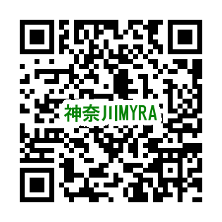
目次
本日の次第
  今から夏にかけて、この病気に気を付けよう！・・・からの新規主力販売のポイント
    ・創客（きっかけ）の視点 （１）～（３）
    ・アプローチやニード喚起のポイント （４）～（７）
    ・提案は他社比較！ （８）～（１１）
  コラム１．先日発表された生保各社の決算内容から、各社のポイントを把握する
  コラム２．他社から見た明治安田生命の攻略のポイント
  コラム３．7月のリストアップのヒント
    （１）会社別 「保険金据置利率および配当金積立利率」一覧（7月1日最新情報）
    （２）6月13日に1年に一度の改正がやってきた！
    （３）6月30日は賞与がポイント！
    （４）主要各社の主な外貨建（米国ドル）･円貨建商品の利率（7月1～15日）
    （５）中東リスクによる為替市場（ドル･円）の影響はこう答えよう！
今日の資料はここに投稿されています！
https://labo-ks.co.jp/kanagawa_myra/

Slide 4
まずは集中力を高める！
A4用紙を横・ヨコに使って
魚（サカナ）の絵を描いてみよう！

Slide 5

5
みんなでやってみよう！
うずまきの中心から、線の間を通して、
5秒以内に外へ抜けるてください！
Ⅰ．今から夏にかけて、この病気に気を付けよう！・・・
からの「新規主力販売」のポイント
中心

Slide 6
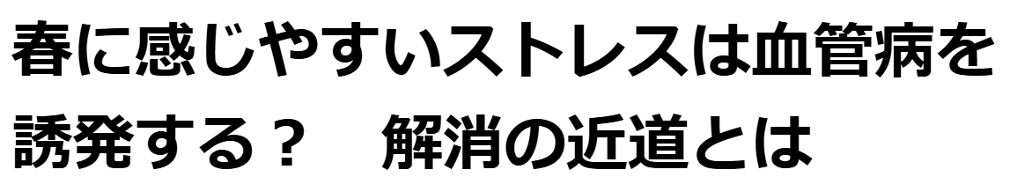
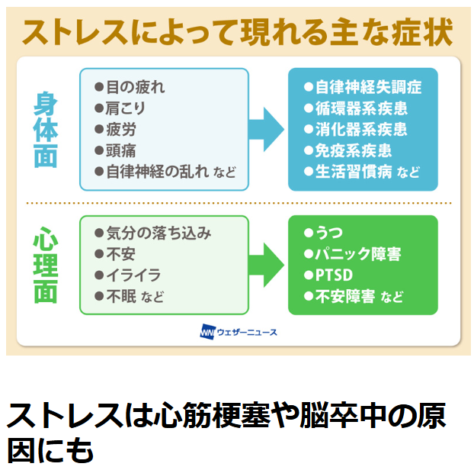
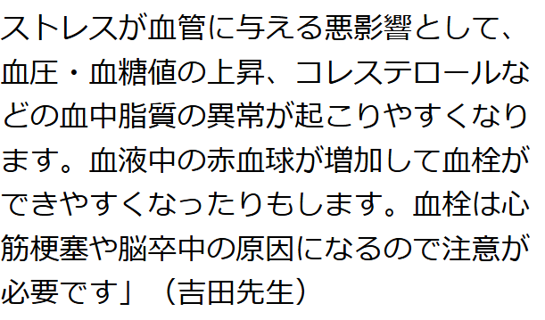
6
Ⅰ．夏にかけて、この病気に気を付けよう！からの「新規主力販売」のポイント
journal
journal
（１）季節テーマ、夏場（6－8月）に気をつける病気、脳梗塞！（最新版）
１．脳梗塞の発症が多い季節は、冬だけでななく、夏も多い
心臓病や全身血管病のほとんどは、冬に多い病気とされています。脳卒中においても脳出血は冬に多い病気といえますが、一方で脳動脈の動脈硬化が原因となるタイプの脳梗塞は、脱水などを契機とするので、暑い（暑くなる）季節に注意が必要です。夏に汗をかいて血液中の水分が減ると、血液が「ドロドロ状態」になり、血のかたまり（血栓）ができやすくなります！（国立循環器病研究センター）
1
3
季節ごとの脳梗塞患者割合
隠れ脳梗塞check
（１）紙を用意し、5ミリ間隔のうずまきを5周ほど書く。
（２）次に、（１）で描いたうずまきの中心から、線の間を通して、
5秒以内に外へ抜けるてください！
試してみよう
1ヵ所？
2ヵ所？
① 冬 春 夏 秋
12-2月 ／ 6‐8月
（％）
①
中心
2ヵ所以上はみだしたり重なったりしていたら要注意！
大脳基底核や小脳に「隠れ脳梗塞」を起こしている可能性あり！
2ヵ所以上はみだしたり、 重なったりしていたら要注意！
「隠れ脳梗塞」を起こしている可能性あり！
出典：国立循環器病研究ｾﾝﾀｰ
2
脳梗塞（脳血管疾患）の統計
脳血管疾患の患者数は、174万人※1うち脳梗塞の患者数は、119万人
脳梗塞の年間死亡数は、57,568人で死因の第3位※2
「要介護」の原因となる病気の約2割（第2位）が脳梗塞などの 脳血管疾患※3
●著名人の脳血管疾患は、脳梗塞：長嶋茂雄さん（元プロ野球選手/68）、磯野貴理子さん（ﾀﾚﾝﾄ/56）、麻木久仁子さん（ﾀﾚﾝﾄ/57歳）。小脳梗塞：桜井和寿さん（ﾐｭｰｼﾞｼｬﾝ/32）。くも膜下出血：星野源さん（ﾐｭｰｼﾞｼｬﾝ/31）、keiko/globe(ﾐｭｰｼﾞｼｬﾝ/39)等
② 2時間
4
脳梗塞の予防
脳梗塞が起こりやすい季節と時間帯には特徴があります。6～8月の夏場、 睡眠中と朝の起床後 以内に集中して発症することがわかっています。起床時には、血圧が上昇するので、就寝前と起床後に
を飲むことが、夏の脳梗塞予防につながります。
② 時間
③
③ コップ1杯の水
出典：（※1）患者調査の概況（厚生労働省）。（※2）令和５年(2023)人口動態統計（確定数）の概況（厚生労働省） （※3）厚生労働省 令和4年 (2022)「国民生活基礎調査の概況」

Slide 7
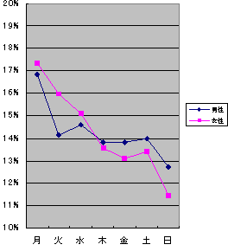
7
Ⅰ．今から夏にかけて、この病気に気を付けよう！からの「新規主力販売」のポイント
④ 1.2倍
⑤ 1.5倍
（２）ストレスといえば、「休み明け」！休み明けに気をつける病気とは！？
脳卒中・心筋梗塞等です！
英国の研究によると、月曜日は、他の曜日よりも 20％ も心筋梗塞を起こす確率が高いことがわかっています。
また、国内で行われた調査で、月曜日は、他の曜日よりも 1.5倍 脳卒中を起こす確率が高いという結果が出ています。
④ 倍
⑤ 倍
詳細
40-59歳の全脳卒中ではいちばん少ない日曜日を基準とすると月曜日発症者数は1.4倍、脳梗塞では1.5倍でした。
60歳以上の全脳卒中では月曜日が日曜日の1.2倍、木曜日が1.1倍で、月曜日に次いで木曜日が多いことが明らかになりました。
原因
これらは脳卒中発症には気候のみならず、社会生活に関係したストレス等が関係する可能性を示しており、
休み明けにかけての過労、深酒、喫煙をひかえるなど生活上の注意の大切さを示すものかも！！
気をつける時間は
日本の統計では、午前8時～10時の間に病院へ救急搬送される方が多いというデータが出ていますが、
米国の研究で、血液を凝固させるPAI-1というタンパク質が、 にピークとなっていることが判明
2つの研究で時間に差異はあるものの、やはり月曜日の午前中というのは、とても注意が必要な時間帯
⑥
対策
そうならないために
⑥ 6時30分
日曜日には遠出など無理をせず、ゆったり過ごす
日曜日の夜は入浴などリラックスして過ごし、早めに就寝する
日曜日の夜は飲酒を控えめにする
月曜日の朝は血圧を必ず測定し、体に異常を感じたら早めに受診をする
曜日別脳卒中等発症率
公益社団法人鳥取県医師会
エビデンス
BMJ (British medical Journal) Open誌2015年3月24日号
公益社団法人鳥取県医師会（40歳以上で再発を除いた１万４百あまりの情報を分析／1985年から2001年末までの17年間）
京都府医師会脳卒中登録事業委員会が行った、1999年～2009年の11年間にわたる脳卒中のコホート研究

Slide 8


8
Ⅰ．今から夏にかけて、この病気に気を付けよう！からの「新規主力販売」のポイント
（３）かんたん！？病気リスクチェック！！
１
2
もんだい★
回答★
⑦
左手の小指に痛みがあります。
さて、どんな病気や症状の可能性があるでしょう！？
⑦心筋こうそく（狭心症）の前触れかもしれません。
心筋こうそく（狭心症）
3
解説★
⑦
心筋こうそくや狭心症の症状としては、胸の真ん中あたりの締め付けるような痛みや苦しみなどが一般に多いです。しかし症状の感じ方には個人差が大きく、左手（とくに小指）の痛みやしびれ、胃痛、歯や顎の痛み、左肩痛、背中の痛みなどが主症状の場合もあります。
背景には、心アミロイドーシスという、異常たんぱく質の動きが原因となっています。心アミロイドーシスとは、アミロイドという異常なたんぱく質が心臓の筋肉の中にたまることで、心臓の働きが悪くなる病気です。進行すると、心不全や不整脈などを引き起こして、命に関わることがあります。
心アミロイドーシスを引き起こすアミロイドは、心臓だけではなく、手指の腱（けん）や神経にもたまりやすいことがわかっており、手指の腱にアミロイドがたまると、神経が圧迫されて、「しびれや痛みが起こす」といったメカニズムとなっています。
心筋こうそくや狭心症の症状としては、胸の真ん中あたりの締め付けるような痛みや苦しみなどが一般に多いです。しかし症状の感じ方には個人差が大きく、左手（とくに小指）の痛みやしびれ、胃痛、歯や顎の痛み、左肩痛、背中の痛みなどが主症状の場合もあります。
背景には、心アミロイドーシスという、異常たんぱく質の動きが原因となっています。心アミロイドーシスとは、アミロイドという異常なたんぱく質が心臓の筋肉の中にたまることで、心臓の働きが悪くなる病気です。進行すると、心不全や不整脈などを引き起こして、命に関わることがあります。
心アミロイドーシスを引き起こすアミロイドは、心臓だけではなく、手指の腱（けん）や神経にもたまりやすいことがわかっており、手指の腱にアミロイドがたまると、神経が圧迫されて、「しびれや痛みが起こす」といったメカニズムとなっています。
参考）激増?心不全に立ち向かえ 「なぜ?手指のしびれも要注意」（NHK）：https://www.nhk.jp/p/kyonokenko/ts/83KL2X1J32/episode/te/W6K3G8GJ9X/他
素材）© 2025 Adobe. All rights reserved

Slide 9
9
Ⅰ．今から夏にかけて、この病気に気を付けよう！からの「新規主力販売」のポイント
（４）日本人の約4人に一人が、循環器病、もしくは循環器病と密接な関係のある病気にかかっています！
循環器病とは、心臓・血管・リンパ管などの体液を身体に循環させるための機関のことです。循環器病には、心疾患と脳血管疾患、動脈疾患などがあります。循環器病と密接な関係のある病気に、高血圧性疾患と糖尿病、脂質異常症、慢性腎臓病などがあります。循環器病の患者数約510万人と循環器病と密接な関係のある病気の患者数約2,553万人を合わせて、約3,063万人。日本人の約4人に1人が対象と考えられます！
日本人の約4人に1人!が密接な関係!!
Ⅰ．循環器病および循環器病と密接な関係のある病気の患者数
循環器病 |  |  | 510万人
 | 心疾患 |  |  | 305万人
 |  | 狭心症 |  |  | 85万人
 |  | 急性心筋梗塞 |  |  | 7万人
 |  | その他 |  |  | 212万人
 | 脳血管疾患 |  |  | 174万人
 |  | くも膜下出血 |  |  | 6万人
 |  | 脳梗塞 |  |  | 119万人
 |  | その他 |  |  | 48万人
 | 動脈疾患 |  |  | 31万人
 |  | 大動脈瘤及び乖離 |  |  | 10万人
 |  | その他 |  |  | 21万人
循環器病と 密接な関係 |  |  | 2,553万人
 | 高血圧性疾患 |  |  | 1,511万人
 | 糖尿病 |  |  | 579万人
 | 脂質異常症 |  |  | 401万人
 | 慢性腎臓病 |  |  | 62万人
（参考） | がん |  | 365万人

Slide 10
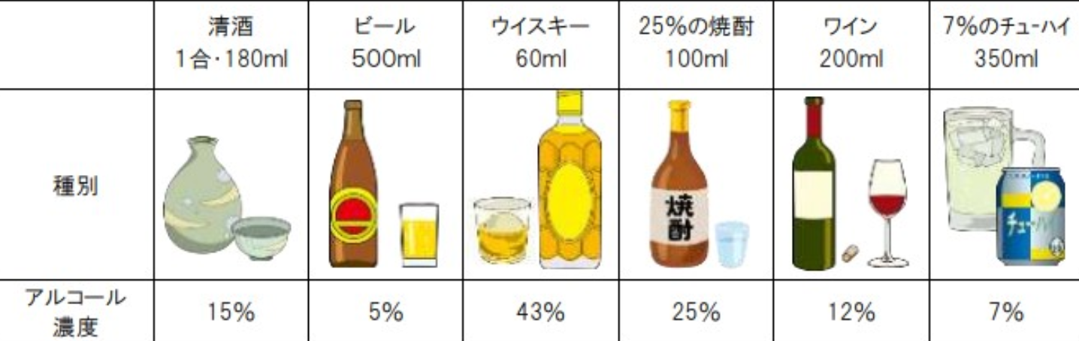
10
Ⅰ．今から夏にかけて、この病気に気を付けよう！からの「新規主力販売」のポイント
（５）飲酒ががんや脳卒中等に影響！？少量でもリスクと説く、厚労省「飲酒ガイドライン」を紹介！
厚生労働省は、飲酒のリスクや体への影響をまとめた初のガイドライン、「健康に配慮した飲酒に関するガイドライン」を発表しました。 このガイドラインは、年齢や性別、体質、疾病別で異なる飲酒による健康リスクを示したほか、酒量より「純アルコール」の摂取量に着目することが重要としています。今日は、このガイドラインで語られているポイントを紹介します！ぜひ、ご確認いただき活動にご活用ください！
摂取量(ml) ×アルコール濃度（度数/100）×0.8（アルコールの比重）
例）ビール 500ml（5％）の場合の純アルコール量：500(ml) × 0.05 × 0.8 = 20(g)
１．まずは飲酒の把握の仕方を確認しよう！
お酒に含まれる純アルコール量は、下記の計算式で数値化できます。飲酒をする場合には、お酒に含まれる純アルコール量（ｇ）を認識し、自身のアルコール摂取量を把握することで、疾病発症等のリスクを避けるための具体的な目標設定を行うなど、自身の健康管理にも活用しましょう！
認知症
お酒に含まれる純アルコール量の算出式
3．アルコールの代謝と飲酒による身体等への影響について
摂取量(ml) ×アルコール濃度（度数/100）×0.8（アルコールの比重）
例）ビール 500ml（5％）の場合の純アルコール量：500(ml) × 0.05 × 0.8 = 20(g)
⑧
飲酒による身体等への影響について、エビデンスの一部をご紹介
（１）年齢の違いによる影響
２．疾病別の発症リスクと純アルコール量
高齢層は若い時と比べて、体内の水分量の減少等で同じ量のアルコールでも酔いやすくなり、飲酒量が一定量を超えると認知症の発症の可能性が高まります。 あわせて、飲酒による転倒・骨折、筋肉の減少（サルコペニア※等）の危険性が高まります。※サルコペニアとは、加齢に伴う骨格筋量低下に加え、筋力及び/又は身体機能が低下した状態のこと
若年層（～20歳代の若年者）についても、脳の発達の途中であり、多量飲酒によって脳の機能が落ちるとのデータがあるほか、健康問題（高血圧等）のリスクが高まる可能性もあります。
これ以上の飲酒をすると発症等のリスクが上がると考えられるもの
⑨
No | 疾病名 | 飲酒量（純アルコール量（ｇ））
No | 疾病名 | 男性 |  | 女性
 |  | 研究結果 | （参考） | 研究結果 | （参考）
1 | 脳卒中（出血性） | 150g/週 | （20g/日） | 少しでも
2 | 脳卒中（脳梗塞） | 300g/週 | （40g/日） | 75g/週 | （11g/日）
3 | 虚血性心疾患・心筋梗塞 | 研究中 |  | 研究中
4 | 高血圧 | 少しでも |  | 少しでも
5 | 胃がん | 少しでも |  | 150g/週 | （20g/日）
6 | 肺がん(喫煙者) | 300g/週 | （40g/日） | データなし
7 | 肺がん(非喫煙者) | 関連なし |  | データなし
8 | 大腸がん | 150g/週 | （20g/日） | 150g/週 | （20g/日）
9 | 食道がん | 少しでも |  | データなし
10 | 肝がん | 450g/週 | （60g/日） | 150g/週 | （20g/日）
11 | 前立腺がん（進行がん） | 150g/週 | （20g/日） | データなし
12 | 乳がん | データなし |  | 100g/週 | （14g/日）
（２）性別の違いによる影響
女性は、一般的に男性と比較して体内の水分量が少なく、分解できるアルコ ール量も男性に比べて少ないことや、エストロゲン（女性ホルモンの一種）等の はたらきにより、アルコールの影響を受けやすいことが知られています。
このため、女性は、男性に比べて少ない量かつ短い期間での飲酒でアルコール関連肝硬変になる場合があるなど、アルコールによる身体への影響が大きく現れる可能性もあります。
健康増進に向けて国が定めた基本計画では、生活習慣病のリスクを高める1日当たりの純アルコール量について、男性は40g以上、女性は20g以上と示しています。20gはビール1本（500ml）、日本酒1合（180ml）に相当します！
※厚労省のデータに基づく。1日当たりの数値は、研究結果の数値を7割った場合の参考地（厚労省ママ）
参考）「健康に配慮した飲酒に関するガイドライン」（厚労省）：https://www.mhlw.go.jp/content/12200000/001211974.pdf

Slide 11

11
Ⅰ．今から夏にかけて、この病気に気を付けよう！からの「新規主力販売」のポイント
⑩ ピーナッツ
（６）雑誌「女性自身」でも紹介！？脳梗塞のリスクを抑える意外な方法！国立がん研究センター
多目的コホート研究（JPHC研究）からの成果報告
国立がん研究センターなどの研究チームが、45～74歳の約7万5000人を約17年間にわたって追跡した調査結果を発表
その結果、 を毎日一定数食べていた人が、脳血管疾患と心疾患の発症リスクが低くなっていた！
⑩
⑩
ピーナッツ の摂取量が多いと脳卒中、特に脳梗塞の発症リスクの低下と関連
追跡期間中に3,599人が脳卒中を、849人が虚血性心疾患に罹患しました。ピーナッツ摂取量が多いほど、脳卒中、脳梗塞、循環器疾患の発症リスクが低く、最も少ないグループに比べて、最も多いグループでは、脳卒中で16％、脳梗塞で20％、循環器疾患で13％、発症リスクが低いとの関連がみられました（図１）。
⑪ 体重÷2粒
栄養を取りこぼさない⑦の食べ方
（図1）ピーナッツ摂取量と脳卒中、虚血性心疾患、循環器疾患の発症リスクとの関連
「薄皮つき」で食べる
  ピーナッツの薄皮には血管を若返らせるポリフェノールが豊富
1日に食べる目安は、 （粒）
体重が60キログラムの人なら、1日30粒を目安に
食べよう
朝イチに食べる
朝食時に取ることで、午前から正午にかけて体の
酸化を防ぐ
しっかりかんで食べる
血管の老化の原因のひとつである血糖値の急上昇を
予防する
バタピー、塩ピーは避ける
オススメは薄皮つきの素焼き。ただし食べすぎは肥満
を招くので注意
※ピーナッツ1粒・・・約0.6グラム～、4kcal
多変量調整ハザード比
13%
低下
16%
低下
13%
低下
16%
低下
20%
低下
20%
低下
⑪
ピーナッツは、不飽和脂肪酸、ミネラル、
ビタミン、食物繊維などを多く含んでおり、
循環器疾患の予防に有効
ピーナッツ摂取量(中央値。g/日）
本研究では、ピーナッツ摂取量が循環器疾患及び脳卒中（特に、脳梗塞）の発症リスク低下と関連することを明らかにしました！今回の結果は、米国での先行研究（ハーバード大学が30年かけて12万人以上を対象にした研究）とほぼ同様の結果でした。他にも、ピーナッツに含まれる不飽和脂肪酸、ミネラル、ビタミン、食物繊維等の栄養素は、血圧値の低下や血中の脂質異常の改善、血管の老化現象の一種である動脈硬化を防ぐといった血管の老化の抑制、さらには、血糖値の急上昇をゆるやかにする働きから血管にダメージを与える糖尿病を予防する効果もあるといわれています！すごっ！！
参考）国立がん研究センター、ピーナッツ摂取と脳卒中および虚血性心疾患発症との関連：https://epi.ncc.go.jp/jphc/outcome/8780.html

Slide 12

12
Ⅰ．今から夏にかけて、この病気に気を付けよう！からの「新規主力販売」のポイント
ペットを飼う
（７） 「循環器系疾患」や「死亡リスク」を抑制する方法は！？
答え・・・「ペットを飼う」
犬を飼っていない人に比べ、飼っている人では、循環器疾患（狭心症、心筋梗塞、脳卒中など）による死亡と、総死亡（あらゆる原因による死亡）のリスクが低いことが、スウェーデンの中高年の国民を対象に行われた研究で示されました
参考論文）英科学誌ｻｲｴﾝﾃｨﾌｨｯｸ･ﾘﾎﾟｰﾂに掲載された調査結果。調査は、ｽｳｪｰﾃﾞﾝのｳﾌﾟｻﾗ大学で、ｽｳｪｰﾃﾞﾝの国家ﾃﾞｰﾀﾍﾞｰｽや双子登録ﾌﾟﾛｼﾞｪｸﾄからｻﾝﾌﾟﾙとして
抽出された40～80歳のｽｳｪｰﾃﾞﾝ人340万人以上を対象に、12年間にわたり調査
①ペットを飼ている人は、13.1％（総数3,432,153人）
⑫ 23%
⑬ 20%
③1人暮らしだと、さらに軽減効果が高まる！
循環器系
のリスク
36%
リスク減
総死亡
のリスク
33%
リスク減
②ペットを飼っている人のリスク
循環器系
のリスク
23%
リスク減
総死亡
のリスク
20%
リスク減
⑫ ％
⑬ ％
今回の結果について、「循環器疾患やそれらによる死亡、総死亡のリスクを高めることが示唆されている精神的なストレス（社会的隔離や、うつ、孤独など）が、犬を飼うことにより減る可能性があること、犬と過ごすことによって、身体活動量が増え、屋外で過ごす時間も増加することが、死亡リスク低減をもたらすのではないか」との考えを示しています！
性別や年齢にかかわらず一貫して認められました!
さらに深掘り
もうひとつの「トロント大学のキャロライン・クレイマー博士とそのチーム」が行った研究結果では、
犬を飼っている人が何らかの原因で早期に死亡する可能性は、犬を飼っていない人よりも24％低いことがわかった。
また、犬を飼っている人は心臓発作後に死亡する確率は65％低く、さらに心血管疾患による死亡の可能性は31％低かった
なお、研究対象は、犬を飼っている人に関するこれまでの10本の研究結果から、飼い主がなんらかの原因で死ぬ確率を調べてﾒﾀ分析を行った結果。研究対象は、1950～2019年5月の約70年間、およそ3兆8370億0500万人
参考）2017年11月17日付のScientific Reports誌電子版等

Slide 13
13
Ⅰ．今から夏にかけて、この病気に気を付けよう！からの「新規主力販売」のポイント
（８）実際にかかる費用から、「必要な保障額」を知ろう！＜心筋こうそく編＞
❶＜領収書（例）＞55歳男性、心筋こうそくで2月3日から2月12日まで入院された方の領収書（例）
患者番号 | 氏名 |  |  | 請求期間（入院の場合）
1231234 | ケイズ らぼ さま |  |  | 2024年12月3日～2024年12月12日
受診 | 入院・外来 | 領収書No. | 発行日 | 費用区分 | 負担割合 | 本人・家族 | 区分
外科 | 入院 | 12345 | 2021年8月20日 | 協会けんぽ | 3割 | 本人・家族 | 一般
保険 | 初・再受診料 | 入院料等 | 医学管理等 | 在宅医療 | 検査 | 画像診断 | 投薬
 | 270点 | 40,093点 | 950点 |  | 50点 |  | 1,169点
 | 注射 | ﾘﾊﾋﾞﾘﾃｰｼｮﾝ | 精神科専門療法 | 処置 | 手術 | 麻酔 | 放射線治療
 |  |  |  |  | 220,287点
 | 病理診断 | 診断群分類(DPC) | 食事療養 | 生活療養
保険外 負担 | 選定医療等 | その他 |  |  | 保険 | 保険(食事) | 保険外負担
 |  |  |  | 合計 | 2,628,190円 | 12,800円 | 円
 | （内訳） | （内訳） |  | 負担額 | 788,500円 | 9,200円 | 円
 |  |  |  | 領収額合計 | 797,700円
❷「加入されている保険」と、「おすすめの保険」で、給付金額の違いを計算してみよう※！
加入されている保険
おすすめの保険
※上記領収書（例）は、実際の領収書（時期含め）をもとに、当社が個人情報等を加工した内容となっております。また領収書は、発行される病院等によっても形式等異なる場合がございます。あわせてご了承ください。

Slide 14
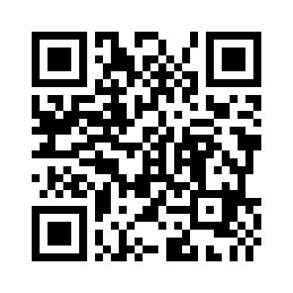
14
Ⅰ．今から夏にかけて、この病気に気を付けよう！からの「新規主力販売」のポイント
第一生命：ブライトWay
30歳男性、10歳更新、月払口座振替扱（2018年2月）、保険料払込免除特約付加
万一
終身保険（主契約）
30万円
死亡の場合の総受け取り額
3,030万円
（内訳）
終身保険
アシストセブン
アシストセブンプラス
重い病気
アシストセブン
2,900万円
更新
80歳まで
アシストセブンプラス
100万円
医のいちばんNEO
30万円
2,900万円
100万円
病気
・ケガ
日額1万円
8大生活習慣病入院特約D
日額1万円
先進医療保険
付加
※ 医のいちばんNEO（手術）
  災害入院給付金または疾病入院給付金が支払われる入院中に受けられたとき 入院給付金日額の20倍
  災害入院給付金または疾病入院給付金が支払われる入院中以外に受けられたとき 入院給付金日額の5倍
払込保険料
15,851円
▲30歳契約
▲40歳契約
65歳
主契約払い込み終了
▲80歳
大量の契約が更新の時期が近づき問題に

Slide 15
15
Ⅰ．今から夏にかけて、この病気に気を付けよう！からの「新規主力販売」のポイント
明治安田生命：ベストスタイル
30歳男性、10年更新、月払口座振替扱、健康サポート・キャッシュバック特約付加、がん保険料払込免除特約付加
万一
定期保険特約
死亡の場合の総受け取り額
契約時 4,000万円
（内訳）
定期保険特約
家計補償年金特約
（120万円×25年）
1,000万円
更新※90歳まで可
家計保障年金特約
更新※年金支払満了期間まで
年金年額 120万円（55歳）
生活サポート終身年金特約
就業不能
年金年額 120万円
更新※90歳まで可
給与・家計サポート特約
1,000万円
3,000万円
10万円×12ヵ月
更新※65歳まで
重い病気
がん保障特約
200万円
更新
※90歳まで可
がん・上皮内新生物保障特約
40万円
特定自費診療がん薬物治療保障特約
付加
払込保険料
16,903円
★キャッシュバックをふまえた実質負担額
*****円
循環器病継続保障特約
200万円
循環器病重症化予防支援特約
100万円
特定重度疾病継続保障特約
200万円
特定重度疾病重症化予防支援特約
100万円
入院治療保障特約
病気
・ケガ
Ⅲ型
入院初期一時金給付特約
10万円
新・入院特約
日額 5,000円
退院後通院治療保障特約
Ⅲ型
外来時手術保障特約
5万円
先進医療特約
（通算 2,000万円）
▲30歳契約
▲40歳契約
▲65歳
▲90歳

Slide 16
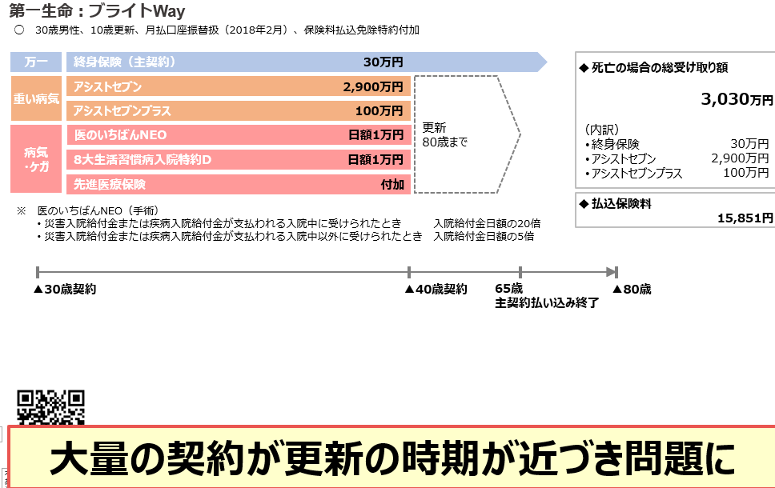
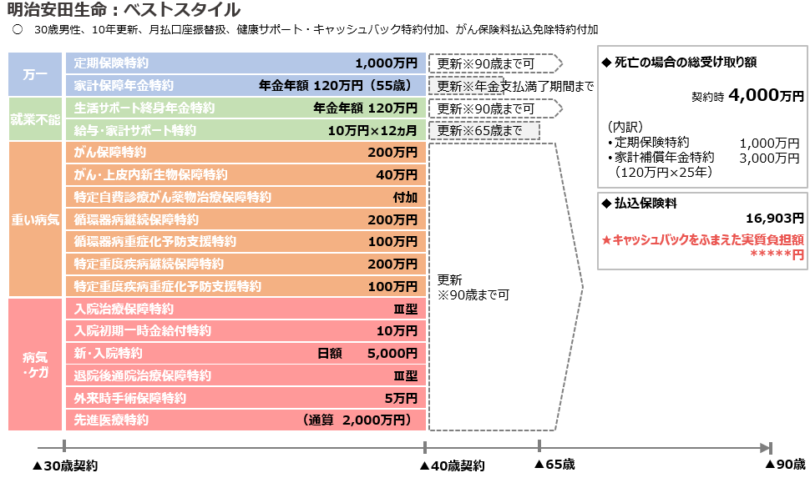
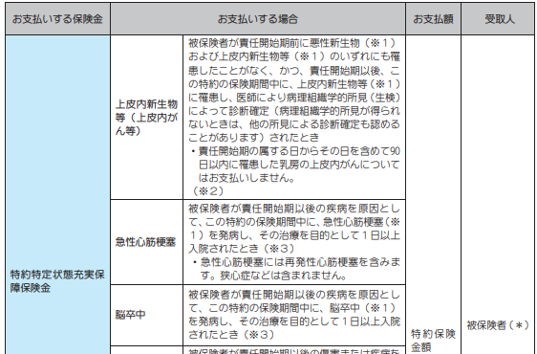
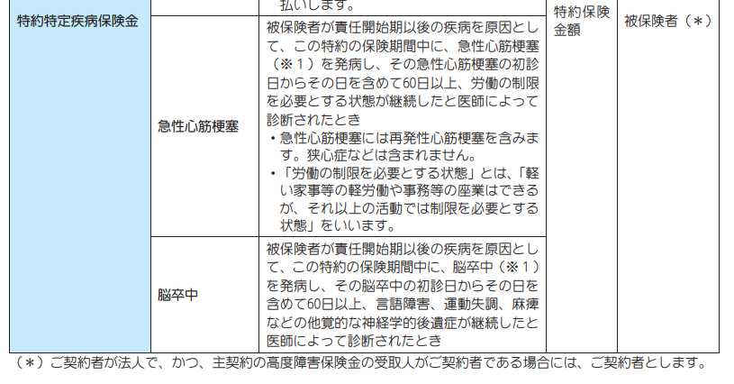
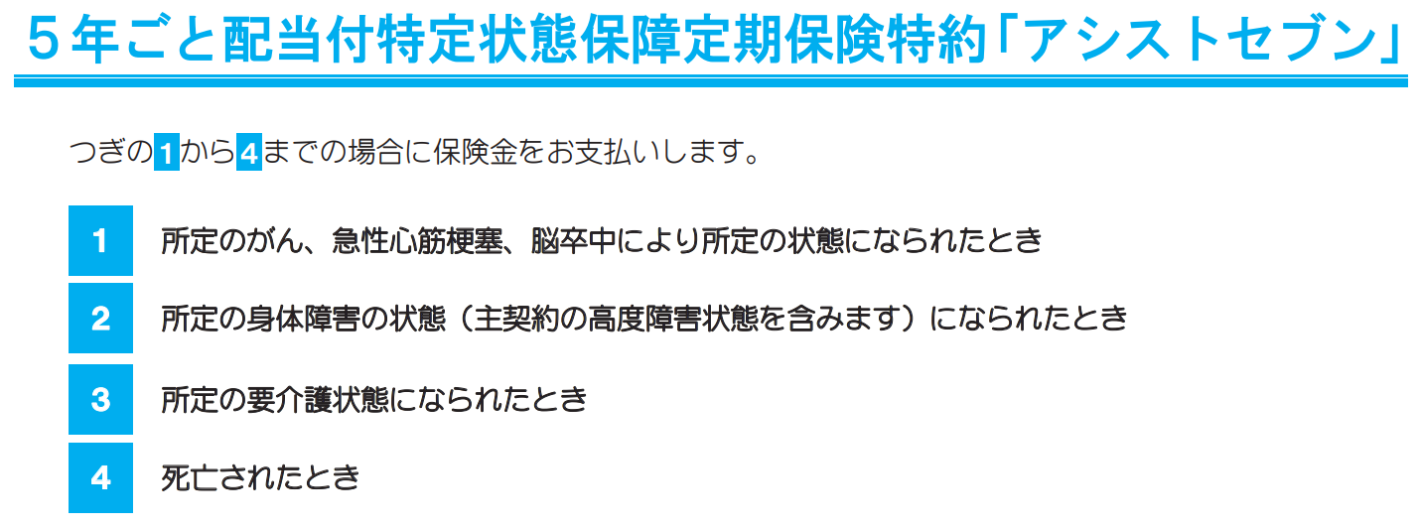
計算してみよう！10日入院後遺症もなく退院
16
Ⅰ．今から夏にかけて、この病気に気を付けよう！からの「新規主力販売」のポイント
⑫．実際にかかる費用から、「必要な保障額」を知ろう！＜心筋こうそく編＞
加入されている保険
おすすめの保険
1．医のいちばんNEO
入院：10,000円×10日
手術：10,000円×20倍
1．新・入院保障特約
5,000円×10日
50,000円
300,000円
2．入院治療保障特約Ⅲ型
262,819点×3円
788,457円
2．8大生活習慣病入院特約D
入院：10,000円×10日
100,000円
3．入院初期一時金給付特約
100,000円
3．アシストセブンプラス
1,000,000円
4．循環器病継続保障特約
2,000,000円
5．循環器病重症化予防支援特約
1,000,000円
キャッシュバック①
17,995円
実質負担額
15,403円
＋
（退院後通院治療保障
（通院治療一時金
＊＊＊＊円）
10,000円）
1,400,000円
3,938,457円＋
⑬．くわえて、残る一時金の保障は！？
⑬.くわえて、残る一時金の保障は！？
アシストセブンプラスの保障は消滅
その分の死亡保障も消滅
がんを含め、
その他の生活習慣病の一時金の保障が残る

Slide 17
17
Ⅰ．今から夏にかけて、この病気に気を付けよう！からの「新規主力販売」のポイント
（９）会社ごとの脳卒中や急性心筋こうそく（狭心症）の一時金の保障
 | 2011 | 2012 | 2013 | 2014 | 2015 | 2016 | 2017 | 2018 | 2019 | 2020 | 2021 | 2022 | 2023 | 2024 | 2025
日本 生命
第一 生命
住友 生命
みらいのカタチ
3大疾病保障保険(4月)
みらいのカタチ
継続サポート3大疾病保障保険（4月）
みらいのカタチ
新3大疾病保障保険（4月）
対象：保険金額の10％
ブライトWay
アシストセブン
・アシストセブンプラス
（12月）
ジャスト
特定疾病定期保険
・特定疾病充実保障定期保険（3月）
ジャスト
3大疾病・介護・身体障害保険/軽度3大疾病・介護・身体障害保険（7月）
アシストセブンプラス
特定疾病充実保障定期保険
Ⅰ型のみ
未来デザイン1UP
特定重度生活習慣病保障特約（9月）
プライムフィット
/特定3疾病継続保障特約（9月）
対象:最大100万円
脳卒中
・急性心筋こうそく
A
責任開始期以後の疾病を原因として、この特約の保険期間中に、脳卒中を発病し、その脳卒中の初診日から60日以上、言語障害、運動失調、麻痺などの他覚的な神経学的後遺症が継続したと医師によって診断されたとき
B
（左記に加え）60日以上後遺症が継続したと診断されたとき、 または所定の手術を受けたとき
C
（左記に加え）責任開始日以後に発病した疾病を原因として、脳卒中を発病し、 その治療を目的として入院をしたとき
狭心症など
支払い対象
参考）各社のホームページより

Slide 18
18
Ⅰ．今から夏にかけて、この病気に気を付けよう！からの「新規主力販売」のポイント
（10）判明！高額療養費制度見直しの内容
政府が当初発表していた「高額療養費制度」の見直し案についてですが、25年8月から3回に分けて自己負担の限度額を引き上げる内容です。
第1段階として25年8月、現在主に5つある所得区分を維持したまま、自己負担の限度額を2.7〜15%引き上げます。26年8月には所得区分を各区分3つに分け13区分としそれぞれの上位2区分で限度額を上げ、27年8月には同じ区分で限度額をさらに引き上げる見直しとなります。一連の制度改正により、加入者全体の保険料負担は減少し、1人あたりの保険料負担は年1,100〜5,000円軽くなる想定となっています。
44.4万円
高額療養費制度見直しの内容（70歳未満、月額、世帯単位）
年収 | 現行 | 2025年8月～ | 2026年8月～ | 2027年8月～
 |  |  |  |  | 引き上げ率 | 月をまたいだ場合
1650万円 | 25.26万円 | 約29.0万円 |  | 約44.4万円 | 76%
1410万円 |  |  |  | 約36.0万円 | 43%
1160万円 |  |  |  | 約29.0万円 | 15%
1040万円 | 16.74万円 | 約18.8万円 |  | 約25.2万円 | 51%
950万円 |  |  |  | 約22.0万円 | 32%
770万円 |  |  |  | 約18.8万円 | 13%
650万円 | 8.01万円 | 約8.8万円 |  | 約13.8万円 | 73%
510万円 |  |  |  | 約11.3万円 | 42%
370万円 |  |  |  | 約8.8万円 | 10%
260万円 | 5.76万円 | 約6.06万円 |  | 約7.9万円 | 38%
200万円 |  |  |  | 約7.0万円 | 21%
～200万円以下 |  |  |  | 約6.6万円 | 5%
住民税非課税世帯 | 3.54万円 | 約3.63万円 |  | 約3.6万円 | 3%
月をまたいだ場合
約88.8万円
約72.0万円
約58.0万円
約50.4万円
約44.0万円
約37.6万円
約27.6万円
約22.6万円
約17.6万円
約15.8万円
約14.0万円
約13.2万円
約7.3万円
各区分を 3区分ずつに細分化、計13区分とする。
それぞれの 上位2区分で限度額を上げる。
※27年8月にはさらに 引き上げる。
⑭ 万円
⑮ 万円
13.8万円
参考）高額療養、平均年収で月5.8万円増 25年度社保費38兆円（2024年12月24日／日経新聞）：https://www.nikkei.com/article/DGXZQOUA241ED0U4A221C2000000/

Slide 19
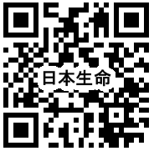
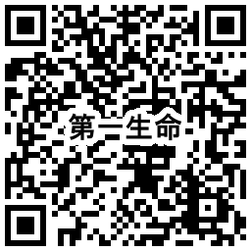

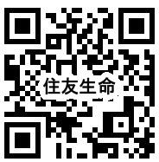
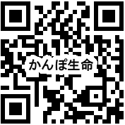
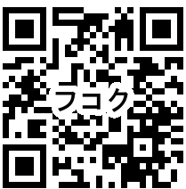
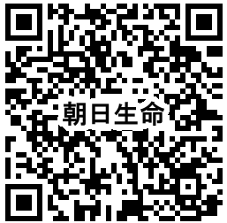
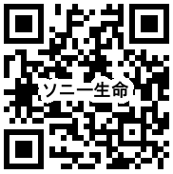
19
Ⅰ．今から夏にかけて、この病気に気を付けよう！からの「新規主力販売」のポイント
（11）各社の「年次報告書等」発送のタイミング（2025年度）
１．加入内容がわかる、各社「ご契約内容のお知らせ等」発送のタイミングなど
会社名 | 名称 | 発送の時期 | 詳細 | 参照URL
日本生命 | ご契約内容のお知らせ | 毎年7月から順次 | 「郵送通知（郵送にてお届け）」か「Web通知（メール受取後、画面上で確認）」の2種類の受取方法から選択。 | ■
第一生命 | 生涯設計レポート | 契約者の誕生月に応じて、 発送のタイミングが異なる。詳細下記参照※ | 法人のお客さまは、2025年8月。 | ■
明治安田生命 | 明治安田生命からのお知らせ | 契約応当月の3ヵ月前に発信します。 詳細下記参照※ | 複数契約にご加入の場合は、当社が代表契約を選定します。 | ■
住友生命 | スミセイ安心だより | 安心だよりは原則年に1度、10月中旬から下旬にかけて順次送付しています。 | Vitality保険にご加入のお客さまは原則Vitality保険の契約応当月の翌月にスミセイダイレクトサービスに配信。 「電子版のみで閲覧」を選択されたお客さまは最新契約の契約応当月の翌月にスミセイダイレクトサービスに配信します。見本はコチラ🔗 | ■
かんぽ生命 | ご契約内容のお知らせ | ご契約者さまのお誕生月 |  | ■
フコク生命 | フコク生命だより | 毎年8月頃 | 法人と、登録されている住所（西日本、東日本等）によって、発送のタイミングが異なる（いずれも8月中） | ■
朝日生命 | インフォメールあさひ | 10月中旬から11月上旬にかけて送付 | 2024年は、原則として10月17日から順次10月末までに送付。生命保険料控除証明書も同封。 | ■
ソニー生命 | Sony Life Letter | ご契約者さまのお誕生月の3か月前に郵送 |  | ■
 | 2025年 |  |  |  |  |  |  |  | 2024年 | 2026年
発信時期 | 4月 | 5月 | 6月 | 7月 | 8月 | 9月 | 10月 | 11月 | 12月 | 1月 | 2月 | 3月
契約応当月 | 7月 | 8月 | 9月 | 10月 | 11月 | 12月 | 1月 | 2月 | 3月 | 4月 | 5月 | 6月
「明治安田生命からのお知らせ」
発送のタイミング
第一生命「生涯設計レポート」
発送のタイミング
発信時期 |  | 5月 | 6月 | 7月 | 8月 | 9月 | 10月 | 11月 | 12月 | 1月 | 2月
ご契約者の誕生月 |  | 6・7月 | 8月 | 9月 | 10月 | 5・11月 | 12月 | 1月 | 2月 | 3月 | 4月

Slide 20
20
Ⅰ．今から夏にかけて、この病気に気を付けよう！からの「新規主力販売」のポイント
今日のまとめ： 6月から夏にかけて気を付ける病気は？
SAT | ポイント | テーマ
創客 | それは、循環器系の病気なんです。 | 夏場に気を付ける病気の「脳梗塞等循環器系疾患」...前ぶれを知って予防!
創客 | 特に休み明けはなおさらなんです。 | 休み明けに気をつける病気とは
創客 | 皆さんは大丈夫ですか？ | かんたん！？病気リスクチェック！左手小指を要チェック！！
アプローチ | 実は日本人の4人に1人が循環器系の病気になっているんです。 | 日本人の約4人に一人が、循環器病、 もしくは循環器病と密接な関係のある病気にかかっています！
アプローチ | お酒を飲む人も気を付ける必要があるんですよね | 飲酒ががんや脳卒中等に影響！？少量でもリスクと説く、厚労省「飲酒ガイドライン」を紹介！・・・飲み会のシーズンだからこそ、意識しよう！
アプローチ | 循環器系を抑制する方法があるんです① | 雑誌「女性自身」でも紹介！？脳梗塞のリスクを抑える意外な方法！ 国立がん研究センター
アプローチ | 循環器系を抑制する方法があるんです② | 「循環器系疾患」や「死亡リスク」を抑制する方法は！？
提案 | でもなるときはなるんです。そんなときはどの保険がいい？ | 実際にかかる費用から、「必要な保障額」を知ろう！＜心筋こうそく編＞
提案 | 今の保険って、いつ加入されていますか？ | 会社ごとの脳卒中や急性心筋こうそく（狭心症）の一時金の保障
提案 | しかも、これから医療保障も自己負担が増えていきます！ | 判明！高額療養費制度見直しの内容
 | 各社の「年次報告書等」発送のタイミング（2025年度） | しっかり比較するためにも、他社の情報収集は重要！
循環器系にも強みを持つ
「明治安田生命の強み」が際立つ時期！
しっかりと情報収集そして提案を！

Slide 21
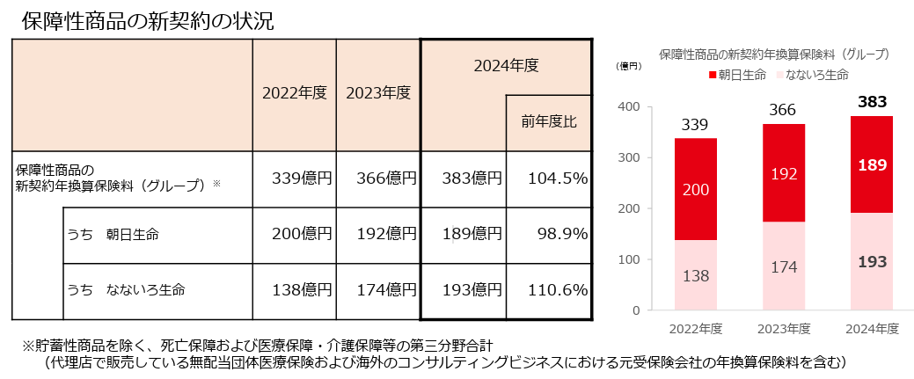
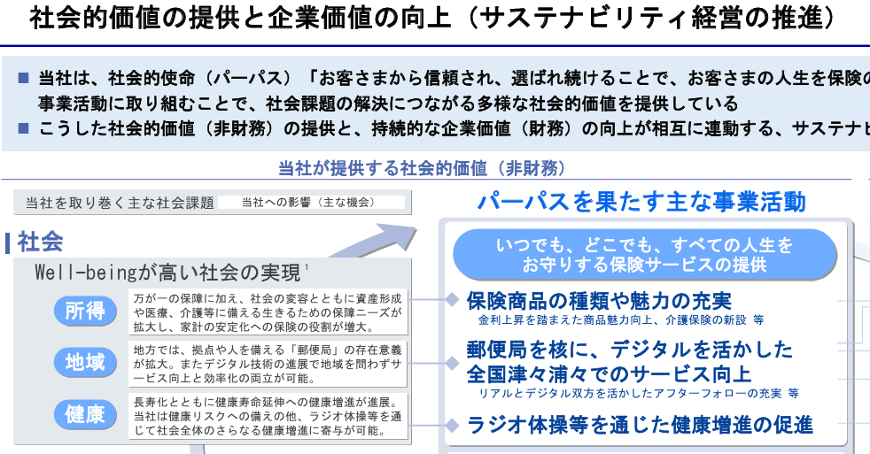
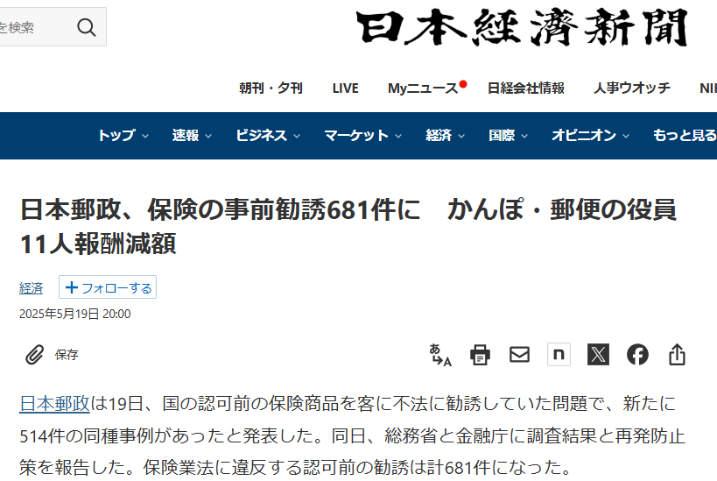
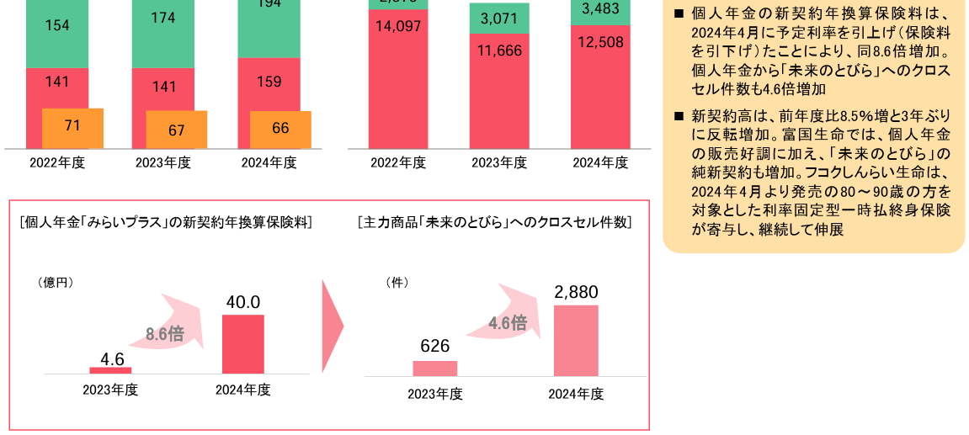
21
（コラム１）先日発表された生保各社の決算内容から、各社のポイントを把握する
journal
主要生命保険会社の「2024年度」決算資料を特集（連結あり）
2024年度決算資料（連結あり） 主要生命保険会社 一覧
大手4社の基礎利益は、金利上昇や株高による運用益が拡大、業績を大きくけん引したことにより過去最高となる。
課題は、医療保険や介護保険など主力の保障性の商品の販売。苦戦は続いており、未だコロナ禍前の19年度未満の水準となっている。
※日本生命と、第一生命、朝日生命の「新契約件数」は、複数の保険契約単品を組み合わせて加入している商品について、それぞれの保険契約を１件として記載。
会社名 | グループ＜連結＞の決算 |  |  |  |  |  |  | 保険会社＜単体＞の決算 |  |  |  |  |  |  |  |  |  |  |  | 各社 ｻｲﾄ ﾘﾝｸ
 | 経常収益 ① |  | 経常利益 ② |  | 経常 利益率 | ソルベンシー ・マージン比率 |  | 保険料等収入 |  | 基礎利益 |  | 年換算保険料 |  |  |  | 件数
 |  |  |  |  |  |  |  |  |  |  |  | 保有 |  | 新契約 |  | 保有 |  | 新契約
 | 億円 | 前年 同期比 | 億円 | 前年 同期比 | ②／① | ％ | 前年度 末差 | 億円 | 前年 同期比 | 億円 | 前年 同期比 | 億円 | 前年度 末比 | 億円 | 前年 同期比 | 千件 | 前年度 末比 | 千件 | 前年 同期比
日本生命 | 110,036 | 91.6% | 5,048 | 86.8% | 4.6% | 889.4 | ▲136.3 | 47,946 | 90.5% | 9,204 | 129.9% | 37,028 | 99.0% | 2,339 | 90.4% | 34,334 | 98.6% | 3,803 | 109.5% | ■
第一生命 | 44,166 | 108.0% | 5,368 | 136.5% | 12.2% | 896.9 | ▲3.1 | 21,384 | 93.4% | 3,603 | 108.8% | 19,449 | 99.8% | 959 | 166.7% | 24,902 | 101.4% | 2,528 | 115.1% | ■
かんぽ生命 | 61,653 | 91.4% | 1,703 | 105.7% | 2.8% | 903.2 | ▲120.0 | 31,549 | 127.0% | 2,422 | 108.1% | 22,890 | 95.6% | 1,751 | 149.7% | 13,207 | 96.9% | 795 | 126.5% | ■
明治安田生命 | 56,218 | 102.6% | 1,639 | 70.6% | 2.9% | 1,063.9 | 15.0 | 27,661 | 97.8% | 5,555 | 111.3% | 21,298 | 98.6% | 1,261 | 98.1% | 12,724 | 100.0% | 1,139 | 98.0% | ■
住友生命 | 51,826 | 118.4% | 694 | 58.9% | 1.3% | 634.9 | ▲14.8 | 21,296 | 97.6% | 3,405 | 130.1% | 22,325 | 98.7% | 962 | 89.0% | 10,813 | 98.5% | 779 | 96.0% | ■
フコク生命 | 10,672 | 100.3% | 630 | 118.0% | 5.9% | 1,147.4 | ▲42.3 | 4,872 | 99.1% | 1,047 | 112.6% | 3,601 | 98.7% | 159 | 112.8% | 3,636 | 99.1% | 357 | 103.2% | ■
朝日生命 | 7,168 | 104.1% | 224 | 410.5% | 3.1% | 1,051.5 | 15.3 | 3,689 | 100.4% | 532 | 125.9% | 4,630 | 97.3% | 196 | 102.4% | 7,574 | 98.5% | 600 | 94.6% | ■
ソニー生命 | 23,171 | 72.8% | 206 | 81.8% | 0.9% | 1,597.1 | ▲310.5 | 19,106 | 109.6% | 1,151 | 61.9% | 12,975 | 107.5% | 1,808 | 112.6% | 9,265 | 102.2% | 754 | 104.8% | ■
プルデンシャル 生命 | 16,889 | 88.1% | 823 | 168.6% | 4.9% | 757.4 | ▲1.6 | 15,572 | 97.2% | 461 | 96.4% | 8,722 | 99.3% | 805 | 105.5% | 4,627 | 101.6% | 361 | 100.0% | ■
アフラック生命 | 22,925 | 99.4% | 5,657 | 94.1% | 24.7% | 989.9 | ▲161.8 | 13,265 | 102.4% | 4,412 | 97.3% | 12,898 | 98.5% | 546 | 99.9% | 22,191 | 97.8% | 771 | 99.2% | ■
日本生命 | 110,036 | 91.6% | 5,048 | 86.8% | 4.6% | 889.4 | ▲136.3 | 47,946 | 90.5% | 9,204 | 129.9% | 37,028 | 99.0% | 2,339 | 90.4% | 34,334 | 98.6% | 3,803 | 109.5%
第一生命 | 44,166 | 108.0% | 5,368 | 136.5% | 12.2% | 896.9 | ▲3.1 | 21,384 | 93.4% | 3,603 | 108.8% | 19,449 | 99.8% | 959 | 166.7% | 24,902 | 101.4% | 2,528 | 115.1%
かんぽ生命 | 61,653 | 91.4% | 1,703 | 105.7% | 2.8% | 903.2 | ▲120.0 | 31,549 | 127.0% | 2,422 | 108.1% | 22,890 | 95.6% | 1,751 | 149.7% | 13,207 | 96.9% | 795 | 126.5%
明治安田生命 | 56,218 | 102.6% | 1,639 | 70.6% | 2.9% | 1,063.9 | 15.0 | 27,661 | 97.8% | 5,555 | 111.3% | 21,298 | 98.6% | 1,261 | 98.1% | 12,724 | 100.0% | 1,139 | 98.0%
住友生命 | 51,826 | 118.4% | 694 | 58.9% | 1.3% | 634.9 | ▲14.8 | 21,296 | 97.6% | 3,405 | 130.1% | 22,325 | 98.7% | 962 | 89.0% | 10,813 | 98.5% | 779 | 96.0%
フコク生命 | 10,672 | 100.3% | 630 | 118.0% | 5.9% | 1,147.4 | ▲42.3 | 4,872 | 99.1% | 1,047 | 112.6% | 3,601 | 98.7% | 159 | 112.8% | 3,636 | 99.1% | 357 | 103.2%
朝日生命 | 7,168 | 104.1% | 224 | 410.5% | 3.1% | 1,051.5 | 15.3 | 3,689 | 100.4% | 532 | 125.9% | 4,630 | 97.3% | 196 | 102.4% | 7,574 | 98.5% | 600 | 94.6%
ソニー生命 | 23,171 | 72.8% | 206 | 81.8% | 0.9% | 1,597.1 | ▲310.5 | 19,106 | 109.6% | 1,151 | 61.9% | 12,975 | 107.5% | 1,808 | 112.6% | 9,265 | 102.2% | 754 | 104.8%
プルデンシャル 生命 | 16,889 | 88.1% | 823 | 168.6% | 4.9% | 757.4 | ▲1.6 | 15,572 | 97.2% | 461 | 96.4% | 8,722 | 99.3% | 805 | 105.5% | 4,627 | 101.6% | 361 | 100.0%
アフラック生命 | 22,925 | 99.4% | 5,657 | 94.1% | 24.7% | 989.9 | ▲161.8 | 13,265 | 102.4% | 4,412 | 97.3% | 12,898 | 98.5% | 546 | 99.9% | 22,191 | 97.8% | 771 | 99.2%
フコク生命 | 富国生命は、利息及び配当金等収入、基礎利益ともに過去最高を記録。その主な要因は富国生命の個人年金やフコクしんらい生命の一時払終身保険の販売好調 個人年金の新契約年換算保険料は、2024年4月に予定利率を引上げたことにより、同8.6倍増加。個人年金から主力の保障性商品「未来のとびら」へのクロスセル件数も4.6倍の増加。結果同主力商品の新契約販売も好調。 また、2024年4月より発売の80～90歳の方を対象とした利率固定型一時払終身保険が大きく伸展。
かんぽ生命 | 2024年1月に発売開始した一時払終身がお客さまの資産承継ニーズ等を捉え、累計66万件販売と大きく伸展。2024年度新契約の63％を占める。 介護保険導入、平準払商品の魅力向上（準備中） 長寿化とともに健康寿命延伸への健康増進が進展。当社は健康リスクへの備えの他、健康増進対応として、●●を通じて社会全体のさらなる健康増進に寄与。 国の認可前の保険商品を不法に勧誘していた問題には言及無し（リンク🔗）。
朝日生命 | 保障性商品の新契約年換算保険料は、朝日生命では若干の減少。一方、なないろ生命の伸展を主因に、383億円となり前年度比104.5%と増加。 383億円の内訳は、朝日生命が189億円（前年比98.9%）、なないろ生命が193億円（前年比110.6%）。子会社が本体を凌駕。
住友生命 | 新契約件数は、営業職員チャネルにおいて一時払終身保険の販売が好調だったほかVitalityの販売件数が過去最高であった。一方、代理店チャネルにおいて一時払年金保険の販売が減少したこと等により、前年比11.0％の減少。 保険料等収入も、代理店チャネルにおいて一時払商品の販売が減少したこと等により、前年比2.4％の減少。 ソルベンシー・マージン比率は、為替や金利の変動の影響等により、634.9％（前年度末比▲14.8pt）となったが、引き続き、健全とされる200％を十分に上回っている。
第一生命 | 新契約における年換算保険料は、対前年比166.7％と好調もコロナ渦まえの、2019年に届いていない。 前述の新規年換算保険料は好調も、保有の年換算保険料は減少しており、継続に課題。 第一生命保険単体での保険料等収入は、住友生命に並ばれる（新契約の年換算保険料は抜かれる）。 グループでの利益率（経常利益率：12.2%）は群を抜いて高い（やっぱり株式会社だからか？）。
日本生命 | 日本生命単体は前年度比で減収・増益。基礎利益は、利息および配当金等収入の増加を主因に増益。 個人保険・個人年金保険における新契約の年換算保険料は減少、件数は増加。営業職員数は、47,842人（前年差▲95人）。 ソルベンシー・マージン比率は、国内株式の含み益減少や子会社等リスクの増加等により、前年度末比で低下。 大樹生命は、前年度比で減収増益。保険料等収入は、外貨建て一時払い商品の販売減を主因に減収。

Slide 22
22
（コラム１）先日発表された生保各社の決算内容から、各社のポイントを把握する
（２）主要生命保険会社の「2024年度」決算コメント まとめ
会社名 | コメント | 各社 サイト リンク
日本生命 | 日本生命単体は前年度比で減収・増益。基礎利益は、利息および配当金等収入の増加を主因に増益。 個人保険・個人年金保険における新契約の年換算保険料は減少、件数は増加。営業職員数は、47,842人（前年差▲95人）。 ソルベンシー・マージン比率は、国内株式の含み益減少や子会社等リスクの増加等により、前年度末比で低下。 大樹生命は、前年度比で減収増益。保険料等収入は、外貨建て一時払い商品の販売減を主因に減収。 | ■
第一生命 | 新契約における年換算保険料は、対前年比166.7％と好調もコロナ渦前の、2019年に届いていない。 前述の新規年換算保険料は好調も、保有の年換算保険料は減少しており、継続に課題。 第一生命保険単体での保険料等収入は、住友生命に並ばれる（新契約の年換算保険料は抜かれる）。 グループでの利益率（経常利益率：12.2%）は群を抜いて高い（やっぱり株式会社だからか？）。 | ■
かんぽ生命 | 2024年1月に発売開始した一時払終身がお客さまの資産承継ニーズ等を捉え、累計66万件販売と大きく伸展。2024年度新契約の63％を占める。 介護保険導入、平準払商品の魅力向上（準備中） 長寿化とともに健康寿命延伸への健康増進が進展。当社は健康リスクへの備えの他、健康増進対応として、ラジオ体操等を通じて社会全体のさらなる健康増進に寄与 国の認可前の保険商品を不法に勧誘していた問題には言及無し（リンク🔗）。 | ■
明治安田生命 | 明治安田単体における、円安による外国公社債の「利息及び配当金等収入」の増加や、国内株式の増配等を主因として増益 銀行窓販チャネルでは一時払保険の販売が好調であったものの、営業職員チャネルでは一時払保険の販売量が減少。 保障性商品新契約年換算保険料は、ベストスタイル等から終身医療保険への転換の増加を主因として、 前年度から9.4%の減少。 2024年度決算（案）に基づく 配当還元にあたり、1,574億円をご契約者にお支払い予定。 | ■
住友生命 | 新契約件数は、営業職員チャネルにおいて一時払終身保険の販売が好調だったほかVitalityの販売件数が過去最高であった。一方、代理店チャネルにおいて一時払年金保険の販売が減少したこと等により、前年比11.0％の減少。 保険料等収入も、代理店チャネルにおいて一時払商品の販売が減少したこと等により、前年比2.4％の減少。 ソルベンシー・マージン比率は、為替や金利の変動の影響等により、634.9％（前年度末比▲14.8pt）となったが、引き続き、健全とされる200％を十分に上回っている。 | ■
フコク生命 | 富国生命は、利息及び配当金等収入、基礎利益ともに過去最高を記録。その主な要因は富国生命の個人年金やフコクしんらい生命の一時払終身保険の販売好調。 個人年金の新契約年換算保険料は、2024年4月に予定利率を引上げたことにより、同8.6倍増加。個人年金から主力の保障性商品「未来のとびら」へのクロスセル件数も4.6倍の増加。結果同主力商品の新契約販売も好調。また、2024年4月より発売の80～90歳の方を対象とした利率固定型一時払終身保険が大きく伸展。 | ■
朝日生命 | 保障性商品の新契約年換算保険料は、朝日生命では若干の減少。一方、なないろ生命の伸展を主因に、383億円となり前年度比104.5%と増加。 383億円の内訳は、朝日生命が189億円（前年比98.9%）、なないろ生命が193億円（前年比110.6%）。子会社が本体を凌駕。 | ■

Slide 23
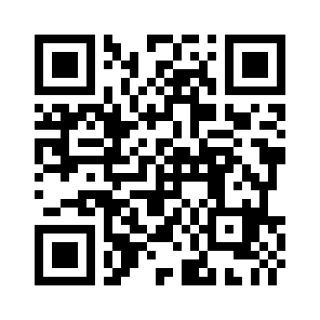
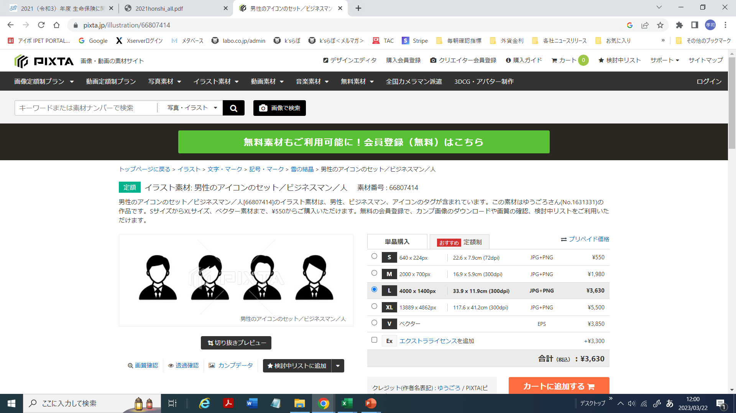
（コラム２）他社から見た明治安田生命の攻略のポイント
（１）他社のC販のポイント（新規主力商品1件当たりの保険料、会社別比較）
日本生命
年代 | ①明治安田生命 | ⑯
15～19歳 | 7,921 | 8,566
20～24歳 | 8,765 | 10,572
25～29歳 | 9,908 | 12,523
30～34歳 | 12,067 | 15,834
35～39歳 | 14,440 | 20,129
40～44歳 | 18,026 | 25,906
45～49歳 | 20,059 | 29,991
50～54歳 | 22,625 | 33,301
55～59歳 | 27,675 | 44,819
60～64歳 | 33,847 | 49,982
保障シミュレーション
（未来コンサルタント）
を活用
（単位：円）
特約
（２）他社から見た明治安田生命の優位性
明治安田生命の
優位点
に脅威を感じる。
をされると苦しい。。。
比較（給付金）
⑰
⑱
保険金
明治安田生命の
ここを攻略!?
が少ない傾向。
が変わったとき、苦しいのでは？
⑲
⑳
医療制度（自己負担割合）
※保険代理店を設立するにあたり、他社担当者からのヒアリングや勉強会にて

Slide 24
24
（コラム３）6月の販売のポイントとリストアップのヒント
（１）会社別 「保険金据置利率および配当金積立利率」一覧（2025年7月1日時点）
今日は、各社の保険金据置利率と配当金積立利率をご紹介！
最近は、据置利率等も、日銀の金利政策に合わせてあげていく方向性ですが、それでも決して「高くない」のが現状です。
自社・他社問わず、据え置いたままでいるお客さまに対し、より予定･積立利率の高い商品をご案内する等展開していきましょう！
Ⅰ．会社別 「保険金据置利率および配当金積立利率」一覧（2025年6月3日時点）
参考）各社ホームページより。
会社名 | 直前の利率 |  | 2025年4月1日～ |  | 2025年7月1日～ |  | 直近変更の 日付 | 各社 リンク | 備考
会社名 | 保険金 据置利率 | 配当金 積立利率 | 保険金 据置利率 | 配当金 積立利率 | 保険金 据置利率 | 配当金 積立利率
日本生命 | 0.01% | 0.01% | 0.01% | 0.01% | 0.01% | 0.01% | 2025年 4月2日 | ■
第一生命 | 0.10% | 0.10% | 0.30% | 0.30% | 0.30% | 0.30% | 2025年 4月1日 | ■
明治安田生命 | 0.001% | 0.001% | 0.20% | 0.20% | 0.20% | 0.20% | 2025年 4月2日 | ■
住友生命 | 0.10% | 0.10% | 0.30% | 0.30% | 0.30% | 0.30% | 2025年 4月2日 | ■
フコク生命 | 0.10% | 0.10% | 0.10% | 0.10% | 0.50% | 0.50% | 2025年 5月23日 | ■
朝日生命 | 0.01% | 0.01% | 0.01% | 0.01% | 0.01% | 0.01% | 2025年 2月 | ■
ソニー生命 | 0.01% | 0.01% | 0.01%※ | 0.01% | 0.01%※ | 0.01% | 2025年 4月2日 | ■ | ※円建の保険（米国ドル建保険は3.20％）
プルデンシャル生命 | 0.01% | 0.01% | 0.01%※ | 0.01% | 0.01%※ | 0.01% | 2024年 4月22日 | ■ | ※円建の保険 （米国ドル建保は0.50％）
アフラック生命 | 0.05% | 0.05% | 0.05% | 0.05% | 0.05% | 0.05% | 2025年 4月 | ■
2025年7月～
フコク生命が引き上げ

Slide 25
昨年度から1.9％引き上げ
25
（コラム３）6月の販売のポイントとリストアップのヒント
Ⅰ．働く必要性
journal
（２）25年4月分からの年金額（受取りは6月から）月等について、および厚労省の年金受給額７例
2025年度の年金額は、法律の規定により、2024年度から原則1.9%の引き上げとなります。
この機会に改めてセカンドライフの必要金額を確認！足りない分を準備するため、積み立て系商品等をご案内しましょう！ ※この「引き上げ」の詳細は、「令和7年度の年金額改定についてお知らせします」（厚労省）にわかりやすく説明されています
参考（リンク付）
1．老齢基礎年金（国民年金）の月額保険料について
保険料:17,510円
概要は、日本年金機構のホームページ
詳細は、厚生労働省のリリース「令和7年度の年金額改定についてお知らせします」に記載があります
17,510円（2025年度）※17,920円（2026年度）
17,510円（2025年度）※17,920円（2026年度）
2．老齢年金
① 831,700円
 |  | 老齢基礎年金（国民年金） | 老齢厚生年金 | (参考）老齢厚生年金
 |  | 年額 | 月額 | 月額※ | 加給年金年額（配偶者・子） | 加給年金額 （子・3人目以降）
S31,4,2 以降生まれ | 2024年度 | 816,000円 | 68,000円 | 230,483円 | 234,800円 （年額） | 78,300円 （年額）
S31,4,1 以前生まれ | 2023年度 | 813,700円 | 67,808円 | ※記載なし | 228,700円 | 76,200円
S31,4,2 以降生まれ | 2025年度 | 831,700円 | 69,308円 （＋1,308円） | 232,784円 （＋4,412円） | 239,300円 （年額） | 79,800円 （年額）
S31,4,1 以前生まれ | 2024年度 | 829,300円 | 69,108円 （＋1,300円） | ※記載なし | 228,700円 | 76,200円
㉑
2025年6月13日(金)の支給分（4・5月分）からはこちら！
※平均的な収入（平均標準報酬（賞与含む月額換算）45.5万円）で40年間就業した場合に受け取り始める年金（老齢厚生年金と2人分の老齢基礎年金（満額））の給付水準です。
※平均的な収入（平均標準報酬（賞与含む月額換算）45.5万円）で40年間就業した場合に受け取り始める年金（老齢厚生年金と2人分の老齢基礎年金（満額））の給付水準です。
3．年金受給額例／月額（厚労省）
※2025年度に65歳になる人が受け取る平均額。端数処理により、年金額の合計と内訳は一致しない。
 | 男性 |  | 女性
 | 会社員中心 | 自営業中心 | 会社員中心 | 自営業中心 | 3号被保険者中心
月額 | 173,457円 (＋3,234 円) （内訳）厚生年金：104,786円 基礎年金額相当： 68,671円 | 62,344円 （＋1,156 円） （内訳）厚生年金： 14,335円 基礎年金額相当： 48,008円 | 132,117円 （＋2,463 円） （内訳）厚生年金： 61,551円 基礎年金額相当： 70,566円 | 60,636円 （＋1,127 円） （内訳）厚生年金： 8,485円 基礎年金額相当： 52,151円 | 76,810円 （＋1,431 円） （内訳）厚生年金： 9,056円 基礎年金額相当： 67,754円

Slide 26
26
（コラム３）6月の販売のポイントとリストアップのヒント
（３） 2025年、夏の賞与に関する調査
公務員の賞与支給日 6月30日
2025年
夏の公務員賞与支給日
6月30日(月)
国内最大級の家計診断･相談サービス「オカネコ」を運営する株式会社400Fが、同社ユーザーを対象とした、 「オカネコ 夏のボーナスに関する調査」を実施！その結果をご紹介します！
結果、2025年夏のボーナスは、7割超が支給。一方、過半数は支給額に「満足していない」。 物価高を背景に、「貯蓄」「投資」を重視する傾向が鮮明に
65％
結果サマリー
（2、で支給される予定と回答した方） 夏のボーナスの使い道を教えて下さい（複数回答可）
夏のボーナス「支給あり」73.6％
ボーナス支給額は「上がった」22.2％、「下がった」13.3％
夏のボーナスの使い道は「貯金」「資産形成」が中心
使い切り期間は「ほとんど使わずに貯蓄」が最多、 約4割は1年以内に消費
49％
㉒
㉓
（会社員と回答した方） 今年の夏のボーナスは支給される予定はありますか？
資産形成(②%)
の内訳
73.6％
保険は、12.0％
賞与に関する調査データは、さまざまな媒体から出ています！今回紹介させていただいた調査結果では、「貯金や預金」そして「資産形成」が大部分を占めます！
ぜひ、お客さまの積み立て志向を確認して、志向に沿った商品をご案内していきましょう！
保険は12％
参考・引用） オカネコ 夏のボーナスに関する調査2025年6月11日：https://prtimes.jp/main/html/rd/p/000000238.000038217.html

Slide 27
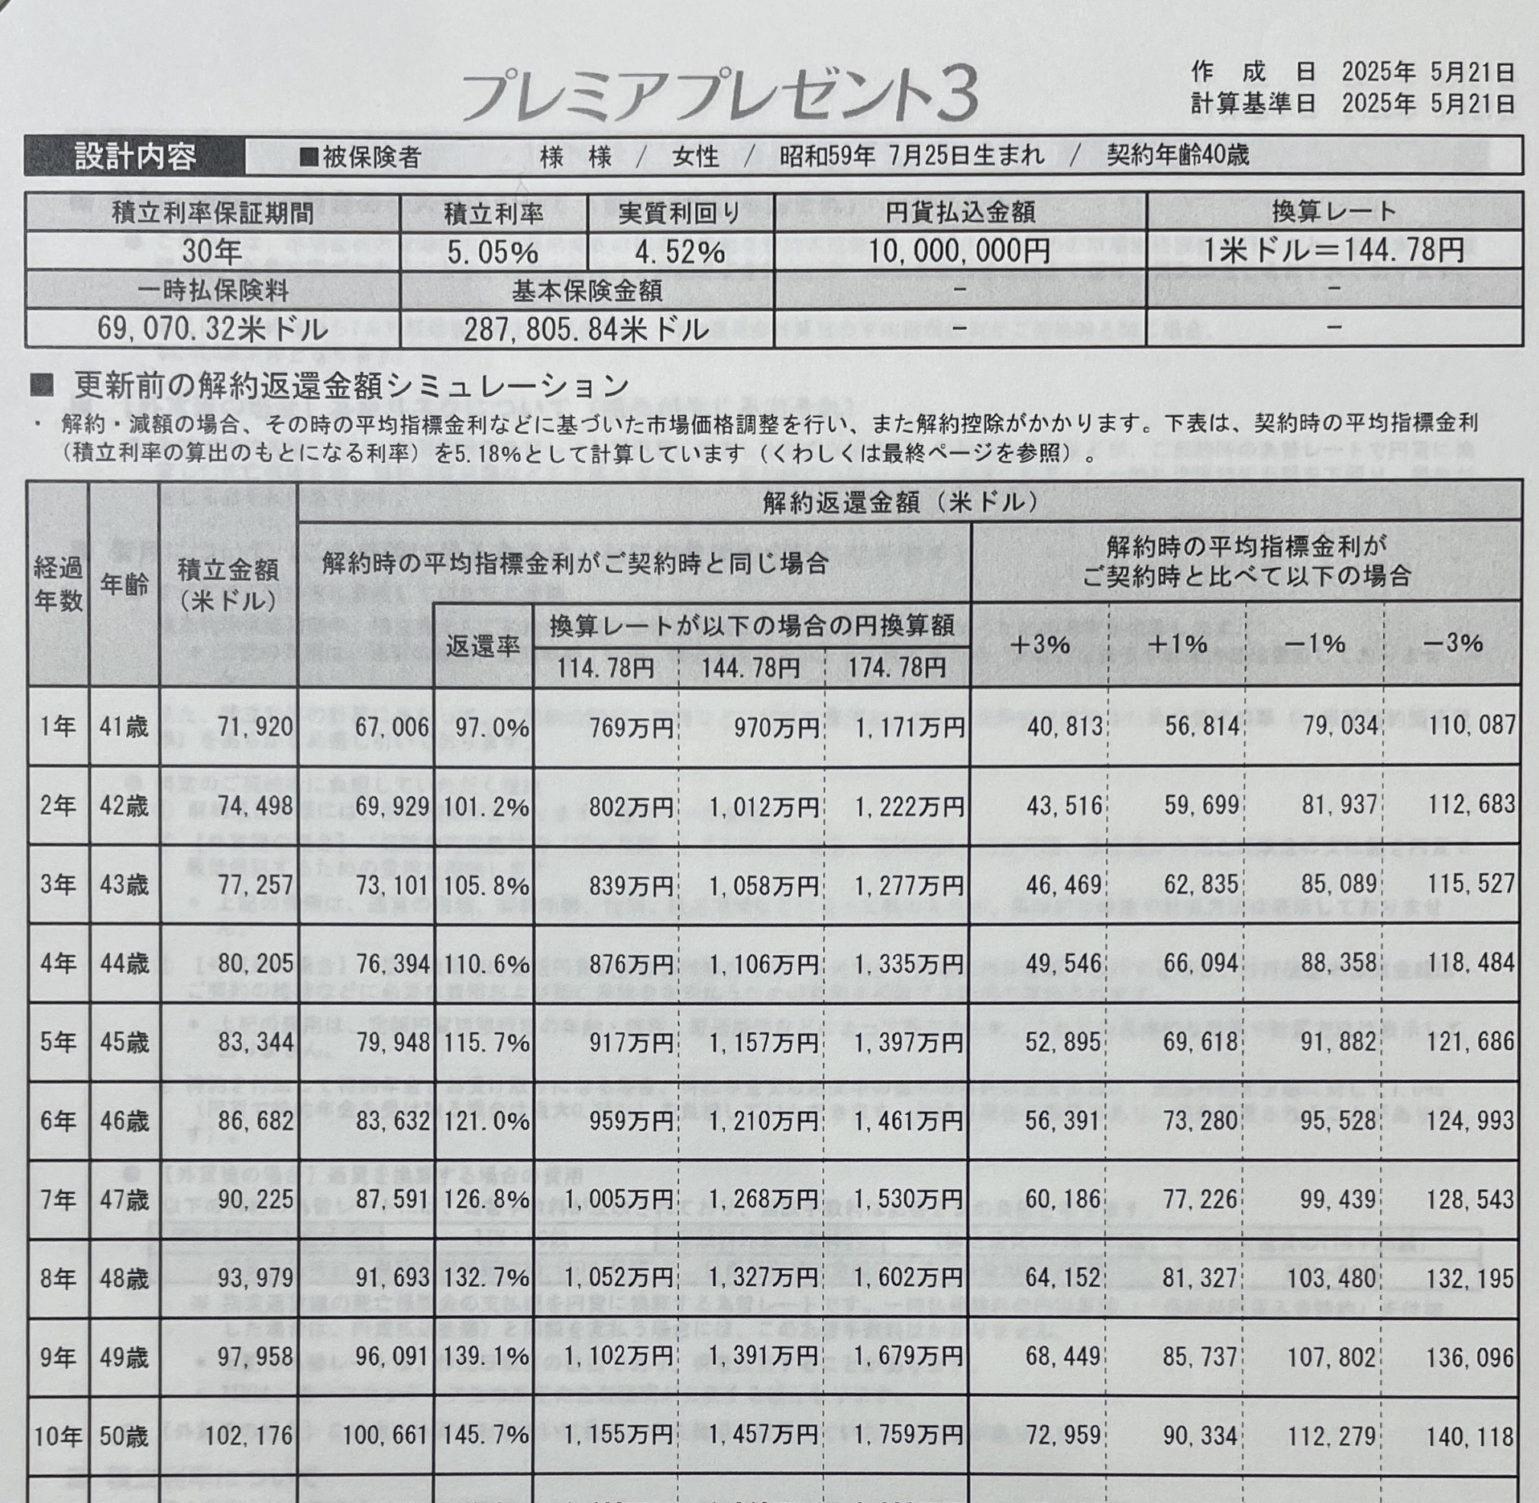
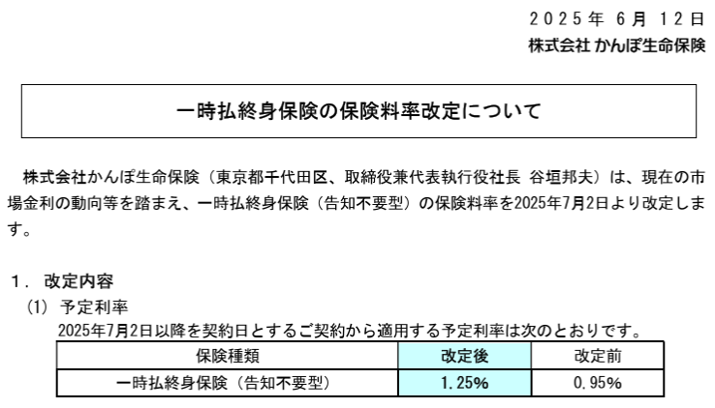
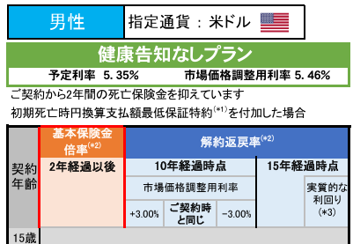
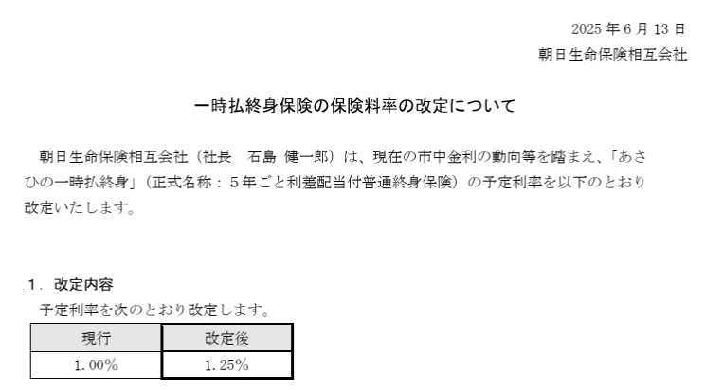
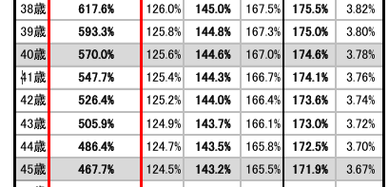
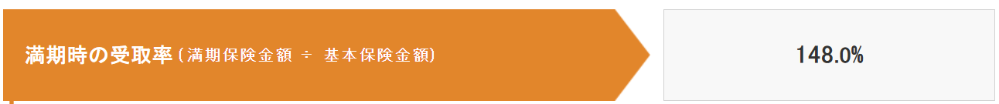
27
（コラム３）下記各社諸利率一覧を毎月1・16日に当コンテンツ内でご紹介！
journal
（４）会社別、主な外貨建（米国ドル）・円貨建商品の利率（含む前回差）（7月1～15日）
第一:5.05％
10年後返戻率
145.7％
住友:5.35％
10年後返戻率
144.6％
今日は、各商品の予定（積立）利率の更新日（毎月1･16日）! 各社の外貨建（米国ドル）円貨建の主要商品とその各利率をご紹介させていただきますので、最近の傾向を参考に、お客さまの積み立てのアドバイスを実施していきましょう！
Ⅰ．会社別 主な外貨建保険（米国ドル）・円貨建ての「積立利率①/予定利率②」一覧（青背景は円貨建て）
参考）各社ホームページより。ホームページのリンクは各「商品名」を押下。
保険会社 | 商品名 |  | 期間 | 契約 年齢等 | 積立利率① /予定利率② |  |  |  | 市場価格調整
 |  |  |  |  |  |  | 前回 | 差
日本生命 | ニッセイ外貨保険プラン 一時払外貨建養老保険 ドリームロード | 米ドル建 | 10年 | 0‐80歳 | 4.40% | ② | 4.40% | 0.00% | あり
 | ニッセイ一時払終身 | 円貨建 | 終身 | 3-90歳 | 1.00% | ② | 1.00% | 0.00% | なし
第一生命 （第一ﾌﾛﾝﾃｨｱ生命） | 積立利率変動型終身保険（20）（通貨指定型） プレミアプレゼント3 | 米ドル建 | 終身 | 20-80歳 | 5.44% | ① | 5.49% | ▲0.05% | あり
 |  |  |  | 81-90歳 | 4.06% | ① | 4.02% | 0.04%
 |  | 円貨建 | 終身 | 20-75歳 | 2.14% | ① | 2.14% | 0.00% | あり
 |  |  |  | 76-90歳 | 1.64% | ① | 1.64% | 0.00%
明治安田生命 | 明治安田の一時払養老保険 | 米ドル建 | 10年 他7･15 | 契:18-85歳 被: 0-85歳 | 4.47% | ② | 4.55% | ▲0.08% | あり
 |  | 円貨建 | 10年 他7･15 | 契:18-85歳 被: 0-85歳 | 1.55% | ② | 1.60% | ▲0.05% | あり
 | 明治安田の一時払終身保険 ※予定利率更新米ドル建は10年、円貨建は15年を表示 | 米ドル建 | 終身 | 契:18-90歳 被: 0-90歳 | 4.30% | ② | 4.38% | ▲0.08% | あり
 |  | 円貨建 | 終身 | 契:18-90歳 被: 0-90歳 | 2.21% | ② | 2.22% | ▲0.01% | あり
住友生命 | ふるはーとJロードグローバルⅢ（健康告知なしプラン） | 米ドル建 | 終身 | 30‐90歳 | 5.35% | ② | 5.40% | ▲0.05% | あり
 | スミセイの終身保険一時払い | 円貨建 | 終身 | 15-80歳 | 1.25% | ② | 1.25% | 0.00% | なし
フコク生命 | 一時払終身保険「グッとアップ」（有配当・告知不要型） | 円貨建 | 終身 | 15-80歳 | 1.50% | ② | 1.50% | 0.00% | なし
プルデンシャル生命 | 米国ドル建積立利率更改型一時払終身保険（無告知型） | 米ドル建 | 終身 |  | 4.01% | ① | 4.19% | ▲0.18% | あり
かんぽ生命 | 一時払終身保険（告知不要型）「つなぐ幸せ」※25年7月2日より改定 | 円貨建 | 終身 | 55-85歳 | 1.25% | ② | 0.95% | 0.30% | なし
MY:4.47％
10年後返戻率
148.0％

Slide 28
28
（コラム３）6月の販売のポイントとリストアップのヒント
（５）中東リスクによる為替市場（ドル・円）の影響を考える
今回の報道にありました、「米軍によるイラン核施設への攻撃」といった中東リスクにより、為替市場（とくにドル・円）はどう影響されるか！？今日は、それらについての各媒体等の記事やエビデンスの内容をご紹介いたします！（あくまでも参考に活用しましょう！）
１．ドル円相場への主な影響要因
要因 | 通常の市場反応 | 今回の状況における解釈
中東の地政学リスク（有事） | リスク回避 → 円高（安全資産買い） | 円買い圧力が強まる | 円高
米国が軍事行動を主導 | 米国の軍事的優位 → ドル買い材料 | 一時的なドル高要因 | 円安
原油価格の上昇（供給懸念） | 日本は輸入国 → 円安要因 | 原油高による円売りも発生 | 円安
金融市場の不安定化 | 安全資産（円・金）に資金流入 | 円高方向に傾きやすい | 円高
今回のケースにおける
為替への見通し
短期的には「リスク回避」による円高圧力が強まる可能性が高い。
特に報復の可能性や戦線拡大リスクが意識されれば、投資家はドルや新興国通貨を売って、円やスイスフラン、金に逃避する傾向。
しかし、米国経済の堅調さや金利差が意識される中で、ドルの下支え要因も根強く、ドル高・円高の綱引きとなる構図も。
２．予想されるドル円相場の展開
円高
時期 | 想定レンジ（専門家/下記リンク等参照） | 解説
短期（数日） | 156.0～158.5円 | リスク回避で円高圧力も、原油高や米利上げ観測でドル支え
中期（数週間） | 155.0～160.0円 | 地政学的緊張が持続するか、米追加攻撃の有無次第
長期 | ファンダメンタルズ重視 | （米金利・日銀政策）に回帰
結論（ポイント）
㉔
短期的にはやや 円高リスクが優勢（ﾘｽｸｵﾌ時の円買い）。
ただし、ドル金利の高さと日本の緩和姿勢がドルの下支え要因(そこまで円高にならない可能性）。
地政学的緊張の継続・悪化なら、円高圧力がより強くなる。
(参考）．過去の中東有事時のドル円相場の実例
(参考）．過去の中東有事時のドル円相場の実例
出来事 |  | ドル円相場の反応 | 根拠または相場データの概要
2003年 | イラク戦争開戦直前 | 円高進行（120円台→115円台） | 軍事的緊張の高まりでリスク回避資産の円が買われた
2019年6月 | ホルムズ海峡でタンカー攻撃 | 短期円高・原油高騰→その後円安 | 原油高で日本の貿易赤字懸念＝円安要因も同時に浮上
2020年1月 | 米軍がイランのソレイマニ司令官を殺害 | 一時 円高（108円→107円台） | リスク回避で円が買われた（＝有事の円買い）
参考）IMF、BIS（国際決済銀行）レポート：https://www.imf.org/en/Publications/WP/Issues/2016/12/31/The-Curious-Case-of-the-Yen-as-a-Safe-Haven-Currency-A-Forensic-Analysis-41039?utm_source=chatgpt.com他

Slide 29
Ⅳ．その他

Slide 30
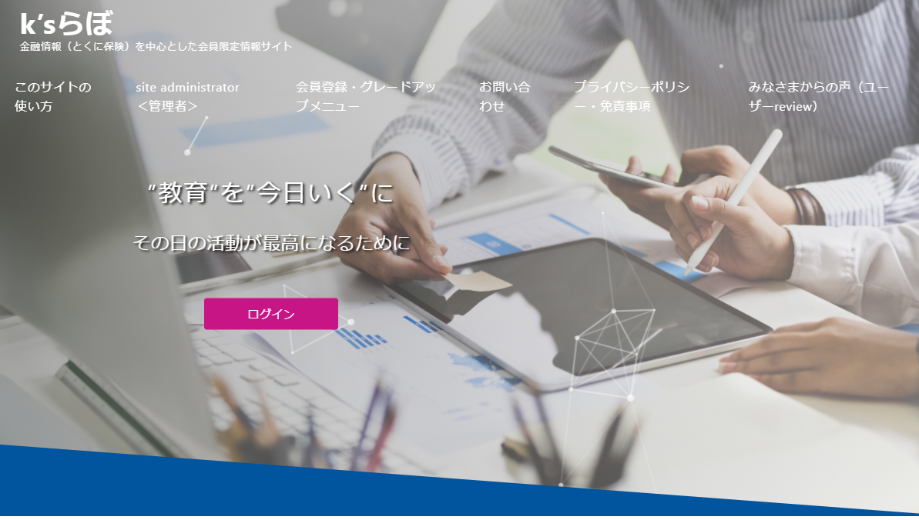
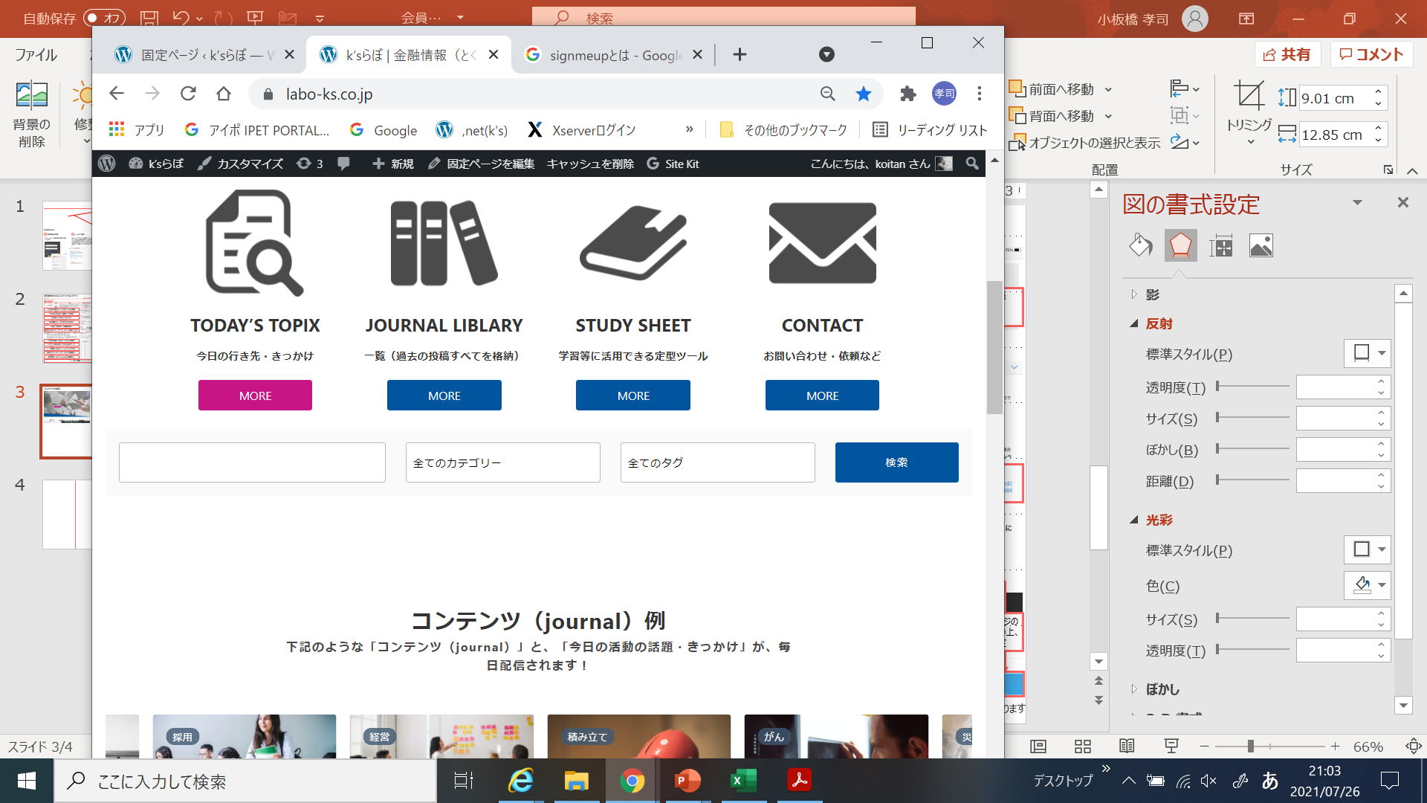
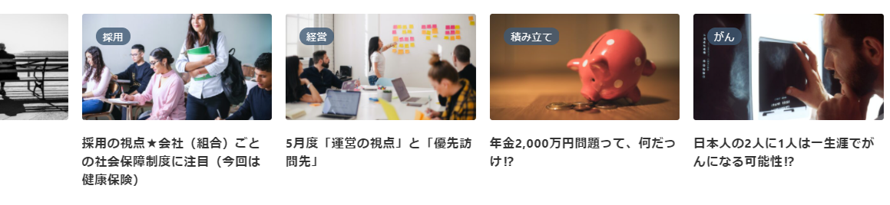
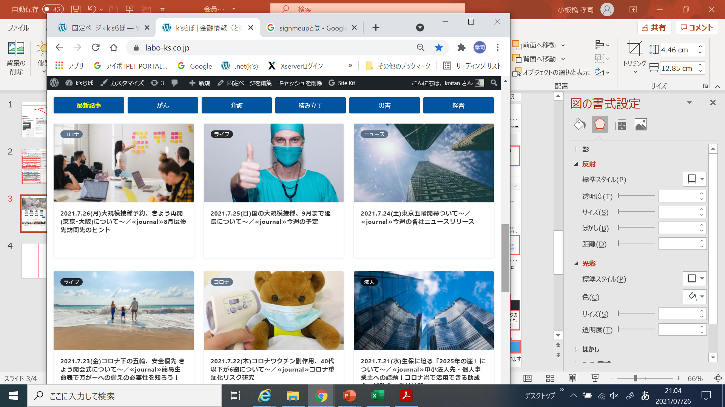
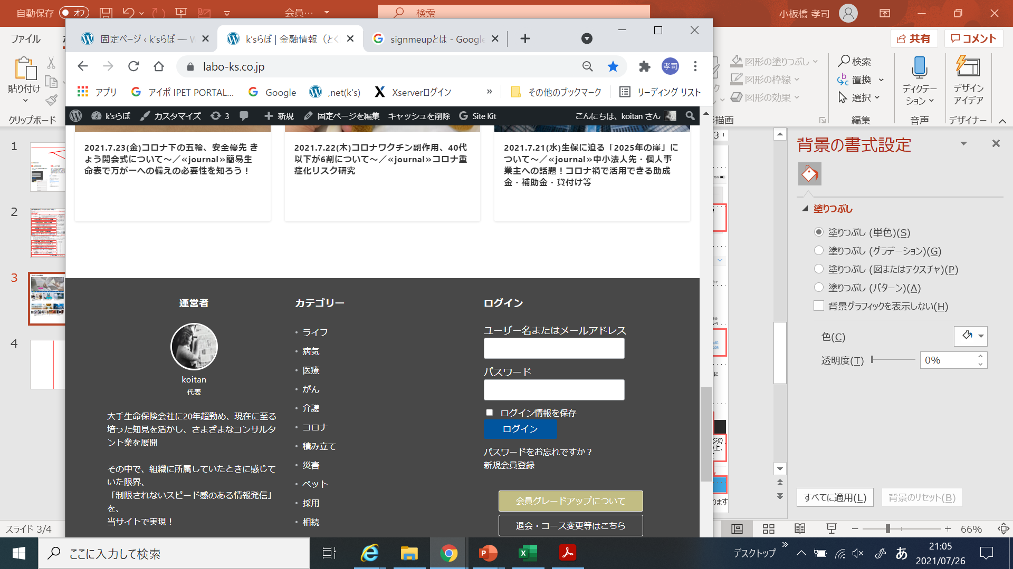
当社のご紹介♪ ｋ‘ｓらぼ
当社のサイト
当社は、
さまざまな「保険」の切り口を提供し、
そして
みなさんの「活動」のお手伝いができるように、
タイムリーな情報を新鮮なうちに、
皆さんのお手元にお届けします。
そんな、
会員さま限定の情報配信サイトを運営しています。
＜URL＞https://labo-ks.co.jp/

Slide 31
k‘sらぼをご紹介
k’sらぼのポイント
1
その日のトピックス（日経新聞等）から
活動につなげる「きっかけ」、
アプローチを拡げる「視点」、提案を後押しする「根拠」を提供！
2
その日の「きっかけ」から、5人をリストアップ
毎日継続することで、1ヵ月110人のリストアップが可能！
（5人×22日（土日除く/1ヵ月）＝110人）
3
上記コンテンツを毎日（平日）朝8時ごろまでに投稿！
あわせてメルマガを配信するので、朝の忙しく貴重な時間に対し、
トピックスを見落とすことなく、販売教育はお任せで、自分の仕事に集中！
4
サイトにアクセスすることで、シームレスな情報の入手が可能
お客さまとの待ち合わせの時間等が、戦略の時間に！

Slide 32
k‘sらぼをご紹介
k’sらぼの加入者さま
※3月1日

Slide 33

k‘sらぼをご紹介
本日ご参加されたみなさんへ
本日ご参加いただきました皆さまへ特別のご招待★ぜひお試しください！
ベーシック (メルマガ)会員 | 1,980円⇒980円 1日30円! |  | 毎日（平日）メルマガをお届けします！ その日のコンテンツが利用可能 2週間無料のお試し期間をお付けいたします！
プレミア会員 | 2,980円 ⇒1,980円 1日60円! |  | 過去の投稿やすべてのコンテンツ・サービスが利用可能です 毎日（平日）のメルマガも届きます
明治安田生命
名古屋南支社の皆さま専用
会員登録QRコード

Slide 34
ありがとうございました
当コンテンツは、著作権法上の保護を受けています。許諾を得ずに、当コンテンツの一部または全部を無断で複写・複製・転載することは禁じられております
© 2025 k’sらぼ株式会社
本資料は、個人の見解をまとめたものとなっています。参考にさせていただいたサイトはリンク等を掲載しております。また、当社のコンテンツ・情報につきまして、可能な限り正確な情報を掲載するよう努めておりますが、必ずしもそれらの正確性や安全性等を保証するものではありません。誤情報が入り込んだり、情報が古くなっていることもございます。万が一、当社に掲載された内容によって発生したトラブルや損害等の一切の責任を負いかねます。あらかじめご了承くださいますようお願いいたします。
お問い合わせ等は下記URLまでご照会ください（https://labo-ks.co.jp/）

